Slide 1


Intelligence des données
Méthodes Statistiques et Contrôle Qualité
2025-2026

Slide 2
Sommaire
Présentation du Professeur
Introduction à Python
Introduction à la Statistique
Statistique Descriptive
Statistique Inférentielle

Slide 3
Calendrier provisoire
Présentation + Python + Anaconda + Jupyter + organisation générale – 16/09
Paramètres statistiques – 22/09
Distributions statistiques & Régression linéaires – 06/10
Régressions non linéaires & Interro à blanc – 15/10
Interro – Echantillonnage – 20/ 10
Correction Interro – Echantillonnage – 18/11
Estimation - 01/12
Estimation - Tests d’hypothèses – 09/12
Tests d’hypothèses – 15/12
Tests d'hypothèses – 17/12

Slide 4
Introduction à Python
Pourquoi Python dans un cours de statistiques ?
Parce que Python est certainement plus répandu que les langages spécialisés comme R (2017-2018) ou même SAS (retiré de la grille en 2020)
Bon support de cours online pour la syntaxe, plutôt simple et assez épurée par rapport aux autres langages beaucoup plus verbeux (C++ et Java)
Parce que vos machines sont souvent suffisantes pour se permettre un environnement graphique digne de ce nom (Anaconda et Jupyter)
Bonne disponibilité de librairies spécialisées dans les statistiques (scikit,..) et relative facilité pour faire des graphiques (matplotlib)

Slide 5
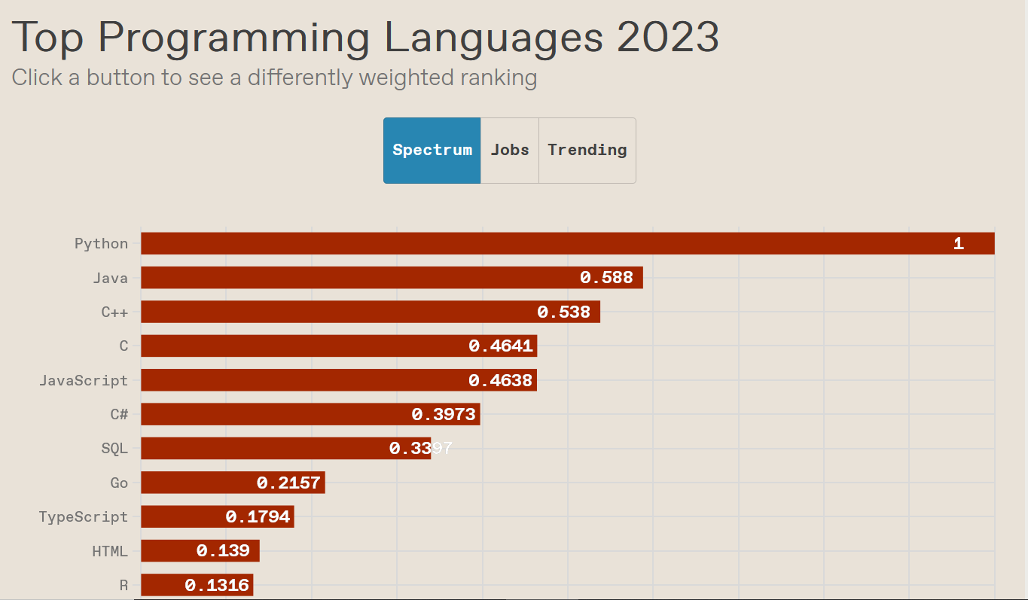
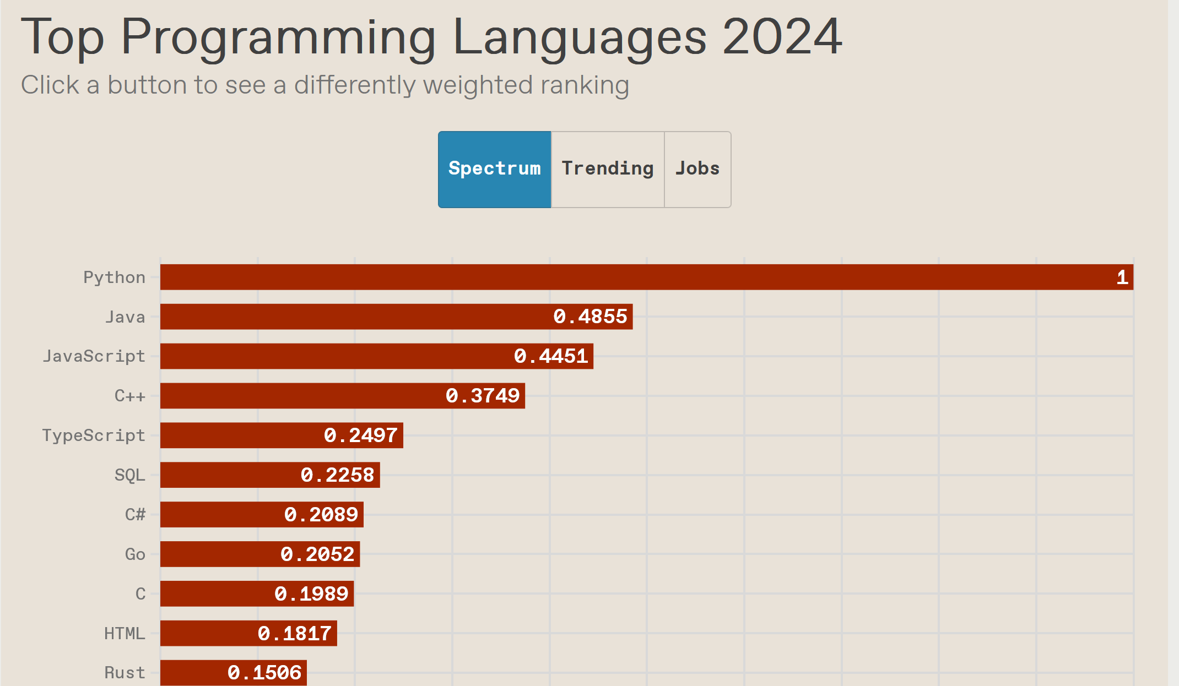
Introduction à Python
Top Programming Languages IEEE Spectrum

Slide 6

Introduction à Python
Rapide historique
Créé par Guido Van Rossum à la fin des années 1980 au Centrum voor Wiskunde en Informatica à Amsterdam
Nom dérivé de la série télévisée des Monty Python’s Flying Circus ☺
Première version publique 0.9.0 en février 1991
2001: création de la Python Software Foundation sur base de Python 2.1
2008: sortie de Python 3.0 après un grand nettoyage de la bibliothèque standard, simplification de la modélisation objet et renonciation à la compatibilité ascendante!
Dernière version stable pour la « branche 3 »: 3.13.7 (14 août 2025)

Slide 7
Introduction à Python
Langage interprété
N’est solide que si vous avez un ensemble de tests assez exhaustif!!!
Rapide pour « (a)voir » quelque chose – idéal pour les prototypes
Mais très lent à révéler toutes ses surprises…

Slide 8
Introduction à Python
Syntaxe très légère
Les blocs d'instruction sont définis par l'indentation
Fonction factorielle en C
int factorielle(int n) {
if (n<2) {
return 1;
} else {
return n * factorielle(n-1);
}
}
Fonction factorielle en Python
def factorielle(n):
if n<2:
return 1
else:
return n * factorielle(n-1)

Slide 9
Introduction à Python
Pour les autres principales caractéristiques:
https://fr.wikipedia.org/wiki/Python_(langage)
Python Beginner Cheat Sheet
Chapitres 2 et 3 de An Introduction to Statistics in Python (voir références)
Environnements de développement intégré:
Anaconda et Jupyter Notebook (support assuré dans le cours)
Mais aussi JupyterLab ou Visual Studio (support non assuré dans le cours)

Slide 10
Introduction à Python
Exercice 0
Installation d’Anaconda sur votre PC (Python 3.13.x)
Création de votre premier Notebook Jupyter contenant une implémentation de la fonction factorielle + mise en œuvre concrète de cette fonction
Essayez de trouver la limite supérieure de l’argument avant que Python ne se plaigne!
Notes:
En general, première erreur rapportée:
ValueError: Exceeds the limit (4300 digits) for integer string conversion; use sys.set_int_max_str_digits() to increase the limit
Voulant dire que c'est au niveau du rendu des entiers dans le front-end que le système refuse d'aller plus loin et emet une exception
=> Solution: importer le package python sys pour atteindre le point d'entrée de l'API sys permettant de ne plus limiter ce rendu => sys. set_int_max_str_digits(0), 0 voulant dire 'pas de limite'
import sys
sys.set_int_max_str_digits(0)
Refaire tourner le calcul des factorielles…
On tombe alors sur une deuxième erreur/exception:
maximum recursion depth exceeded
Pour une profondeur de recursion par défaut (=3000), on pourra calculer jusque factorielle(2974).
Mais on peut augmenter cette profondeur, via sys.setrecursionlimit(n)
A vous de voir et de 'jouer' avec ce paramètre.

Slide 11

Introduction à Python
IDE Anaconda – Jupyter notebook
Notes:
Création d'un environnement virtuel propre au cours (ségrégation des dépendances et des librairies)
Lancement d'un interpréteur de commande Windows dans l'environnement cible
Lancement de Jupyter dans l'environnement cible
Création d'un premier notebook
Installation de pandas
Installation de matplotlib

Slide 12
Introduction à Python
Environnements virtuels – Cloisonnement par projet des librairies installées
Sélection de l'environnement virtuel
Gestion des environnements virtuels
Notes:
Création d'un environnement virtuel propre au cours (ségrégation des dépendances et des librairies):
Allez dans le Menu Environnement (colonne de gauche)

Slide 13

Introduction à Python
Environnements virtuels – Cloisonnement par projet des librairies installées
Ajout d'un nouvel environnement virtuel

Slide 14

Introduction à Python
Environnements virtuels – Cloisonnement par projet des librairies installées
Choix du nom et du type de langage supporté

Slide 15

Introduction à Python
Environnements virtuels – Cloisonnement par projet des librairies installées
Librairies de base toujours installées par défaut

Slide 16

Introduction à Python
2. Sélectionner les librairies non encore installées
3. Recherche par mot clé du package pandas
Environnements virtuels – Installation de Pandas
1. Dans l'environnement cible
4. Sélection de la librairie
5. Installation

Slide 17

Introduction à Python
Environnements virtuels – Installation de Pandas
Liste des dépendances
Lancez l'installation des dépendances

Slide 18
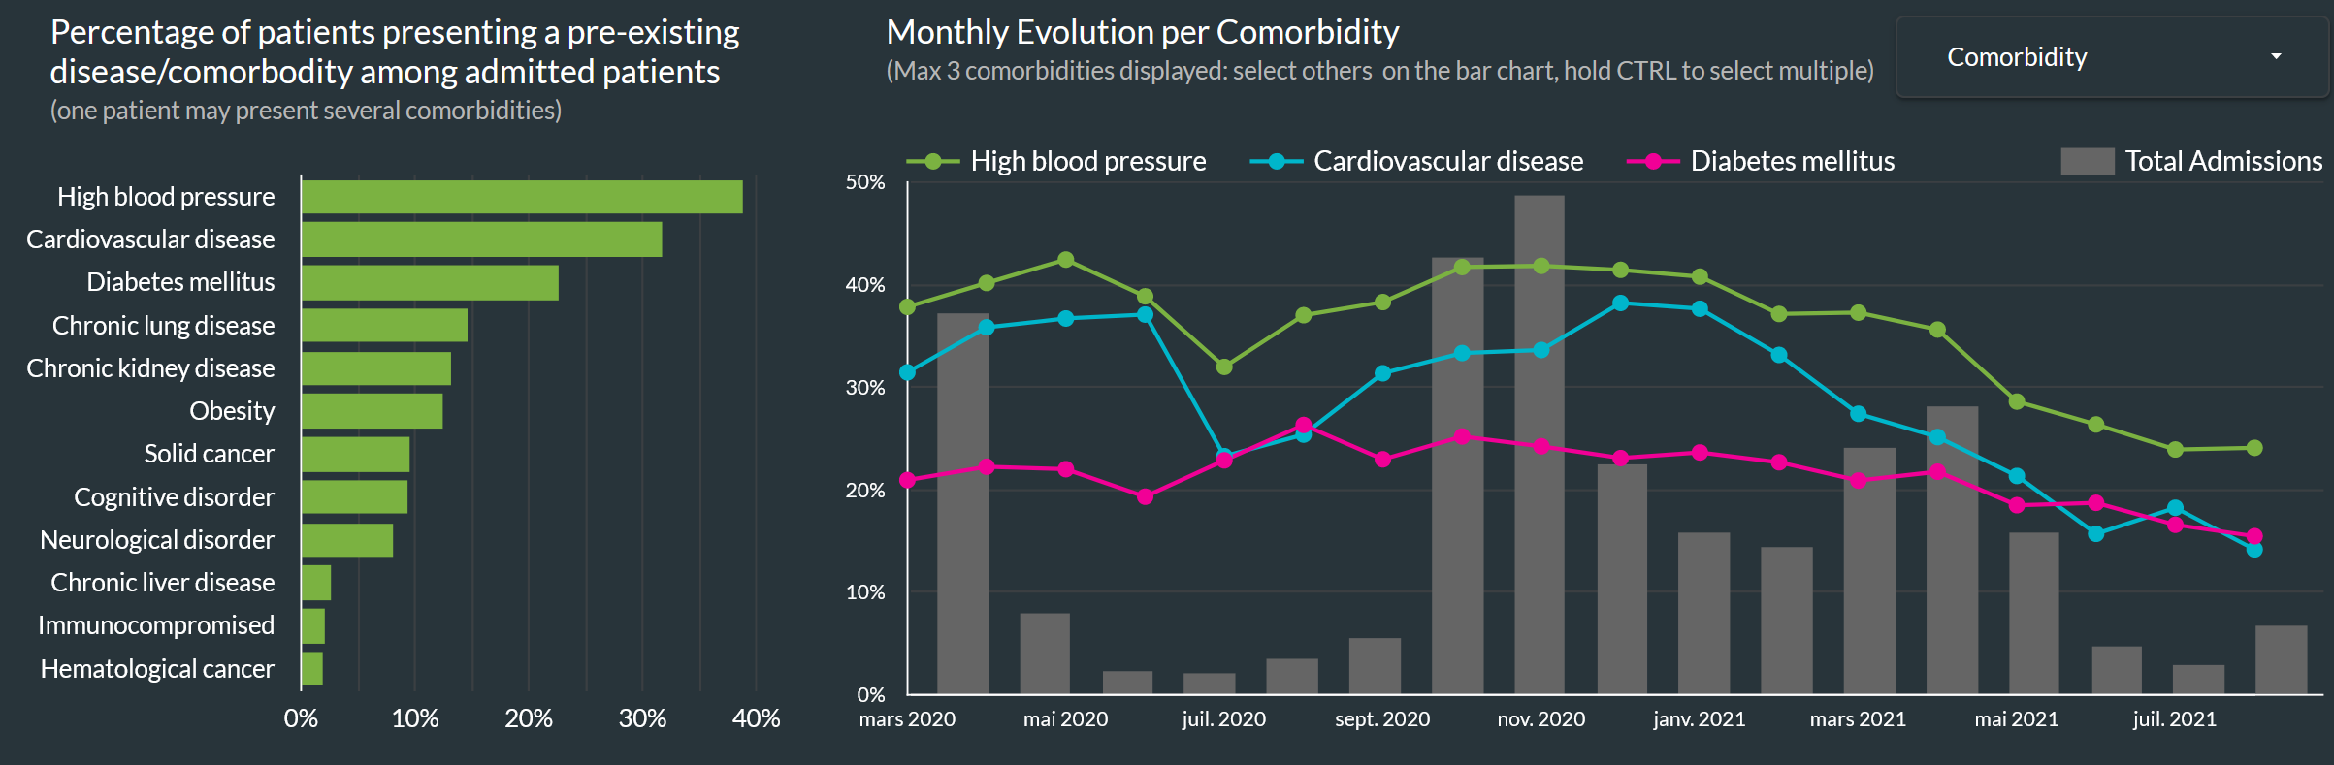
Introduction à la statistique
But d'une étude statistique
Se faire une idée assez juste des variations d'une variable dans une population.

Slide 19
Introduction à la statistique
Statistique et démarche scientifique
Problématique
Hypothèse
Echantillonnage
Rejet ou
Acceptation
Résultats
Tests statistiques
Interprétation des résultats
Décision

Slide 20
Introduction à la statistique
Méthodologie générale et vocabulaire de base

Slide 21
Introduction à la statistique
Méthodologie générale
Recensement
Collecte des données
Sondage
Statistique Descriptive
Analyse des données
Inférence Statistique
Conclusions
Prise de décision

Slide 22
Introduction à la statistique
Définitions de base: population
Population
Ensemble des individus (ou unités statistiques ) pour lequel on considère une ou plusieurs caractéristiques
Ex. L’ensemble des voitures immatriculées en 2016
Taille de la population
Le nombre d'individus constituant la population
Notation : N

Slide 23
Introduction à la statistique
Définitions de base: individu
Individu ou unité statistique:
Une unité distincte chez laquelle on peut observer une ou plusieurs caractéristiques
Ex. Une voiture immatriculée en 2016, un prélèvement de sol fait à Dijon

Slide 24
Introduction à la statistique
Définitions de base: variables statistiques (1)
Caractéristique susceptible de variations observables.
Notation : X , Y , W , ... (caractères)
Ex. Teneur en Cd des sols, leur densité apparente..., couleur des voitures, leur puissance
Valeurs: les mesures distinctes d'une caractéristique donnée.
Notation : x1 , x2 , ... (modalités)
Ex. Teneur en Cd du sol prélevé à Dijon, sa densité apparente..., couleur d’une voiture immatriculée en 2016, sa puissance,…

Slide 25
Introduction à la statistique
Définitions de base: variables statistiques (2)
Valeurs possibles:
Tous les résultats possibles a priori si on fait une observation d'une variable
Valeur observée:
Résultat a posteriori d'une observation d'une variable

Slide 26
Introduction à la statistique
Définitions de base: échantillon
Echantillon (sample):
Sous-groupe d’une population donnée. Taille notée : n
Ex. 20 sols viticoles prélevés autour de Beaune,
20 voitures passant devant le 800…
Population
Echantillon

Slide 27

Introduction à la statistique
Réflexion pratique : nécessité de l'inférence
Dans la plupart des cas, il est difficile d’obtenir l’information à partir de la population dans son ensemble. On utilise alors un échantillon pour tirer des conclusions sur la population.

Slide 28
Introduction à la statistique
Définitions de base: statistique descriptive vs statistique inférentielle
Statistique descriptive ou déductive:
Phase de la statistique qui se limite à décrire ou analyser une population donnée (graphes, tableaux, résumés numériques,…) sans tirer de conclusion pour une population plus grande
Statistique inférentielle ou inductive:
Quand un échantillon est représentatif d’une population, on peut, à partir de son analyse, tirer des conclusions importantes pour la population. La partie de la statistique qui s’intéresse au bien-fondé de ces conclusions est la statistique inférentielle ou inductive. Parce que celle-ci n’est jamais absolument certaine, on emploie souvent le langage des probabilités pour établir les conclusions.

Slide 29
Introduction à la statistique
Ressources externes
Introduction to Statistics in Python Springer – Thomas Haslwanter – Springer (2016)
Pdf disponible sur Moodle
Codes d'exemple disponibles sur github: https://github.com/thomas-haslwanter/statsintro_python

Slide 30
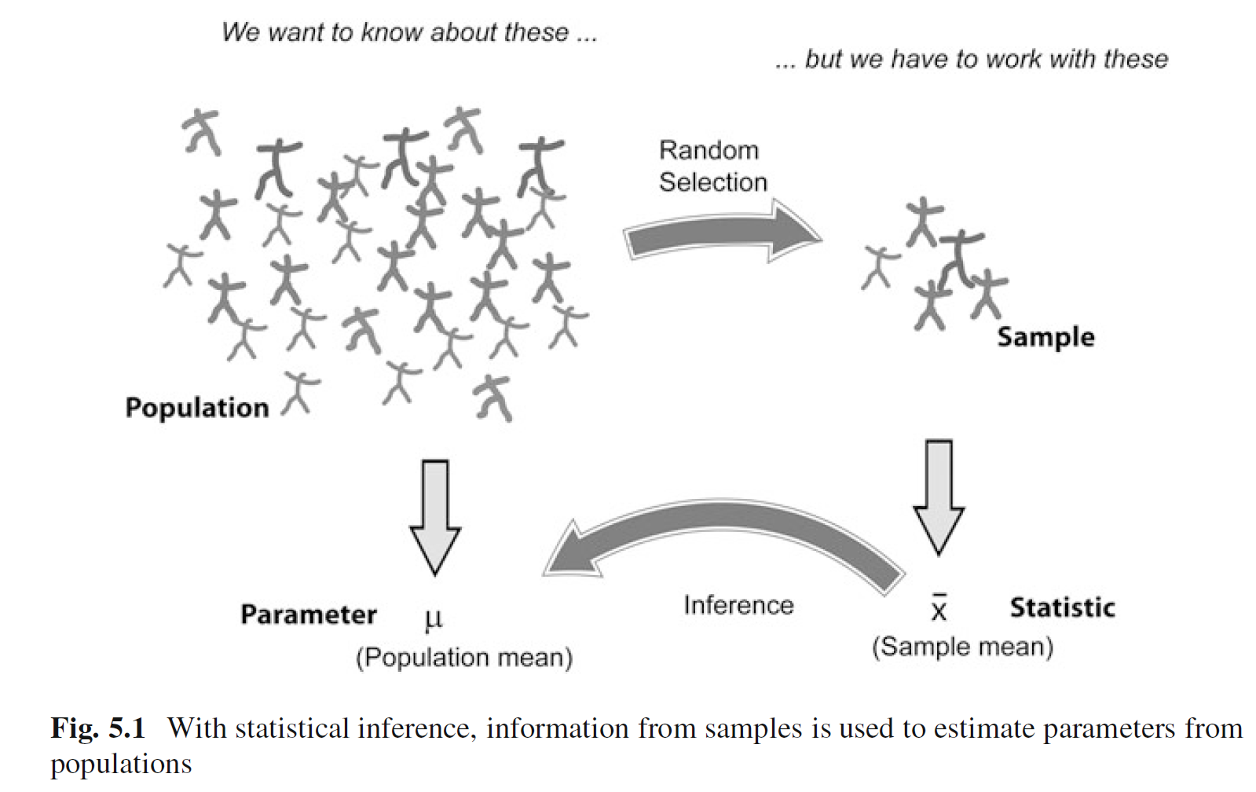
Extrait de Introduction to Statistics in Python Springer – Thomas Haslwanter – Springer (2016) p76
Notes:
Séance 1 => ici

Slide 31
Statistique descriptive

Slide 32
Statistique descriptive
Définition
La statistique descriptive est l'ensemble des méthodes et techniques permettant de présenter, de décrire, de résumer, des données nombreuses et variées:
Les tableaux : distributions de fréquences;
Les diagrammes : graphiques;
Les paramètres statistiques :
Réduction des données à quelques valeurs numériques caractéristiques.
Il faut préciser d'abord quel est l'ensemble étudié, appelé population statistique, dont les éléments sont des individus ou unités statistiques.
Chaque individu est décrit par une ou plusieurs variables, ou caractères statistiques.

Slide 33
Statistique descriptive
Typologie des variables: variables quantitatives
Variable quantitative :
Une variable statistique est quantitative si ses valeurs sont des nombres exprimant une quantité, sur lesquels les opérations arithmétiques (somme, etc...) ont un sens.
Variable quantitative discrète:
Une variable quantitative est discrète si elle ne peut prendre que des valeurs isolées, généralement entières.
Variable quantitative continue:
Une variable quantitative est continue si ses valeurs peuvent être n'importe lesquelles dans un intervalle réel.

Slide 34
Statistique descriptive
Typologie des variables: variables qualitatives
Variable qualitative :
Une variable statistique est qualitative si ses valeurs, ou modalités, s'expriment de façon littérale ou par un codage sur lequel les opérations arithmétiques telles que moyenne, somme, ... n'ont pas de sens.
Variable qualitative nominale:
C'est une variable qualitative dont les modalités ne sont pas ordonnées.
Variable qualitative ordinale:
C'est une variable qualitative dont les modalités sont naturellement ordonnées

Slide 35
Statistique descriptive
Distributions et paramètres statistiques
Notes:
Chapter 6 – Distributions of One Variable

Slide 36
Statistiques descriptives
Distributions et paramètres statistiques (1)
Ici, dans ce cours, nous ne considérerons que les distributions à une dimension (un paramètre variable), discrètes ou continues:
Discrètes où les observations ne peuvent prendre que des valeurs entières. Par exemple, le nombre d’enfants par famille.
Continues où les observations peuvent prendre des valeurs réelles, un continuum de valeurs. Par exemple, les poids des personnes analysées.
Notes:
A revoir en fonction de Haslwanter Chapter 6 Distributions of One Variable
§ 6.1 Characterizing a Distribution

Slide 37
Statistiques descriptives
Distributions et paramètres statistiques (2)
Toutes ces distributions uni-dimensionnelles seront caractérisées suivant :
La centralité, la tendance générale ;
La dispersion, l’étendue des valeurs.
Variable
Variable
Tendance centrale
Dispersion
N° individu
N° individu
Notes:
A revoir en fonction de Haslwanter Chapter 6 Distributions of One Variable
§ 6.1 Characterizing a Distribution

Slide 38
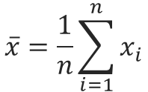
Statistiques descriptives
Distributions et paramètres statistiques (3,1)
Pour caractériser la tendance générale, la centralité, nous pourrons utiliser:
La moyenne :
La médiane, M : il faut d’abord ordonnancer les données, les classer en ordre croissant ou décroissant (peu importe) et élire l’élément qui divise les observations en deux parties égales (en nombre d’observations).
$$\overline{x}=\frac{1}{n}\sum_{i=1}^{n}{x_{i}}$$
Notes:
A revoir en fonction de Haslwanter Chapter 6 Distributions of One Variable
§ 6.1 Characterizing a Distribution

Slide 39
Statistiques descriptives
Distributions et paramètres statistiques (3.2)
Pour caractériser la tendance générale, la centralité, nous pourrons utiliser aussi:
Le mode ou la valeur la plus fréquente. Pour des distributions discrètes, il suffit de prendre les valeurs et de déterminer la valeur la plus fréquente. Pour les distributions continues, il faudra d’abord construire un histogramme et donner la valeur de cet histogramme la plus fréquente.
Notes:
A revoir en fonction de Haslwanter Chapter 6 Distributions of One Variable
§ 6.1 Characterizing a Distribution

Slide 40
Statistique descriptive – Paramètres statistiques
Tendance centrale – Propriétés générales
z = a x + b
y = a x
x
P (x) = moyenne, médiane, mode
P (y) = a P (x)
P (z) = a P (x) + b

Slide 41
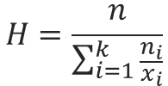
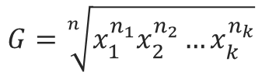
Statistique descriptive – Paramètres statistiques
Tendance Centrale – Autres moyennes
Moyenne géométrique
Utilisée dans le cas de phénomènes multiplicatifs (taux de croissance moyen)
Moyenne harmonique
Utilisée dans le cas où l'on combine 2 variables sous forme de rapport (pièces/heures, km/litre,…)
$$G=\sqrt[n]{x_{1}^{n_{1}}x_{2}^{n_{2}}…x_{k}^{n_{k}}}$$
$$H=\frac{n}{\sum_{i=1}^{k}{\frac{n_{i}}{x_{i}}}}$$

Slide 42
Statistique descriptive – Paramètres statistiques
Position – Les fractiles ou quantiles
On appelle fractiles ou quantiles d'ordre k les (k-1) valeurs qui divisent les observations en k parties d'effectifs égaux.
1 médiane M qui divise les observations en 2 parties égales
3 quartiles Q1, Q2, Q3 qui divisent les observations en 4 parties égales
9 déciles D1, D2, …, D9 qui divisent les observations en 10 parties égales
99 centiles C1, C2, …, C99 qui divisent les observations en 100 parties égales

Slide 43
Statistique descriptive – Paramètres statistiques
Position – Les fractiles ou quantiles
Quartiles, déciles ou centiles s'obtiennent de la même façon que la médiane soit ordonner les observations en ordre croissant et trouver les éléments qui séparent toutes les observations en ensembles de même taille:
2 ensembles pour la médiane
4 ensembles pour les quartiles, délimités par
le minimum et Q1 (premier quartile) pour le premier ensemble
Q1 et Q2 pour le deuxième ensemble
Q2 et Q3 pour le troisième ensemble
Q3 et le maximum pour le quatrième ensemble
10 ensembles pour les déciles
…
Notes:
numpy.percentile

Slide 44
Statistique descriptive – Paramètres statistiques
z = a x + b
Position – Propriétés générales
100 % - A %
y = a x
100 % - A %
A %
x
100 % - A %
A %
A %
Q (x) = quantile
Q (y) = a Q (x)
Q (z) = a Q (x) + b

Slide 45
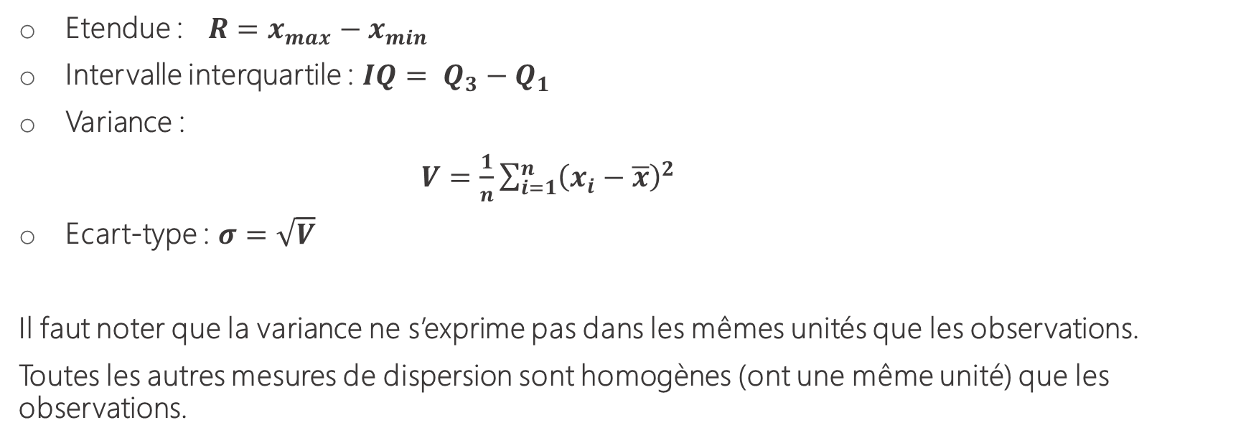
Statistique descriptive – Paramètres statistiques
Dispersion
Etendue : $R=x_{max}−x_{min}$
Intervalle interquartile : $IQ= Q_{3}−Q_{1}$
Variance :
$V=\frac{1}{n}\sum_{i=1}^{n}{{\left(x_{i}−\overline{x}\right)}^{2}}$
Ecart-type : $σ=\sqrt{V}$
Il faut noter que la variance ne s’exprime pas dans les mêmes unités que les observations.
Toutes les autres mesures de dispersion sont homogènes (ont une même unité) que les observations.

Slide 46
Statistique descriptive – Paramètres statistiques
Dispersion – Propriétés générales
z = a x + b
y = a x
x
P (x) = étendue, écart-type, intervalle interquartile
P (y) = a P (x)
P (z) = a P (x)

Slide 47
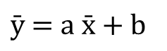
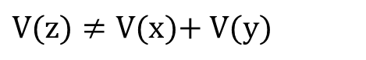
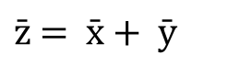
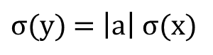
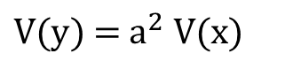
Statistique descriptive – Paramètres statistiques
Propriétés importantes de la moyenne et de la variance
Comment se comportent la moyenne et la variance lorsqu'on fait subir un changement de variable aux observations?
Comment se comportent la moyenne et la variance de la somme de deux séries d'observations?
x_{i}
y_{i} = a x_{i} + b
$$\bar{y}\text{ = }\text{a} \bar{\text{x}}\text{ + }\text{b}$$
$$V(y)\text{ = }{\text{a}}^{2} \text{V}(x)$$
$$σ(y)\text{ = }\left|a\right| \text{σ}(x)$$
x_{i} y_{i}
z_{i} = x_{i} + y_{i}
$$\bar{z}\text{ = }\bar{\text{x}}\text{ + }\bar{\text{y}}$$
$$V(z)≠V(x)\text{+ }\text{V}(y)$$

Slide 48
Statistique descriptive – Paramètres statistiques
Exercice 1.a
Sur base des nombres de cas de Covid pour la Belgique entière rapportés depuis mars 2020 jusque janvier 2023 (voir le fichier corona_cases_belgium.csv sur le portail), pouvez-vous, dans un notebook Jupyter:
Faire un graphe simple de ces nombres de cas ;
Calculer la moyenne du nombre de cas par jour ;
Reporter une représentation simple de cette moyenne dans le graphe initial ;
Faire un histogramme de ces mêmes données ;
Représenter correctement cet histogramme ;
Pouvez-vous caractériser cette distribution en termes de mode ?
Reporter une représentation simple de la moyenne calculée précédemment dans l’histogramme ?
Calculer les quartiles de cette distribution et reporter les dans l'histogramme.

Slide 49
Statistique descriptive – Paramètres statistiques
Exercice 1.b
Idem que 1.a mais cette fois appliqué aux données de nombre de décès par jour cliniquement associé au Covid (covid_deaths_belgium.csv)

Slide 50
Statistique descriptive – Paramètres statistiques
Exercice 1.c
Sur base des chiffres de ventes par mois pour les années 2009, 2010 et 2011 (voir le fichier chiffresVente.csv sur le portail), pouvez-vous, dans un notebook Jupyter:
Faire un graphe simple de ces chiffres de vente;
Calculer la moyenne;
Reporter une représentation simple de cette moyenne dans le graphe initial;
Faire un histogramme de ces mêmes données;
Représenter correctement cet histogramme;
Reporter une représentation simple de la moyenne calculée précédemment dans l’histogramme ?

Slide 51
Statistique descriptive
Principales distributions statistiques

Slide 52
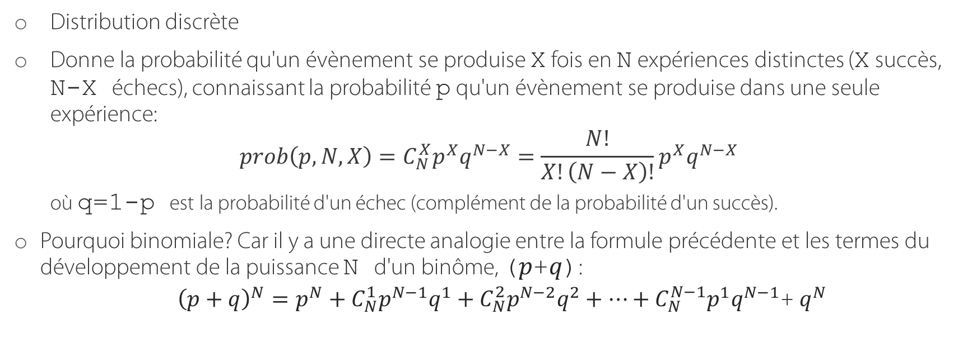
Statistique descriptive – Principales distributions
Distribution de Bernoulli - Distribution binomiale (Haslwanter §6.2)
Distribution discrète
Donne la probabilité qu'un évènement se produise X fois en N expériences distinctes (X succès, N-X échecs), connaissant la probabilité p qu'un évènement se produise dans une seule expérience:
$$prob\left(p,N,X\right)=C_{N}^{X}p^{X}q^{N−X}=\frac{N!}{X!\left(N−X\right)!}p^{X}q^{N−X}$$
où q=1-p est la probabilité d'un échec (complément de la probabilité d'un succès).
Pourquoi binomiale? Car il y a une directe analogie entre la formule précédente et les termes du développement de la puissance N d'un binôme, (𝑝+𝑞):
${\left(p+q\right)}^{N}=p^{N}+C_{N}^{1}p^{N−1}q^{1}+C_{N}^{2}p^{N−2}q^{2}+…+C_{N}^{N−1}p^{1}q^{N−1}$+ $q^{N}$
Notes:
La distribution de Bernoulli est un cas particulier de la distribution binomiale lorsque N = 1.
Pouvez-vous expliquer ce cas particulier ?

Slide 53
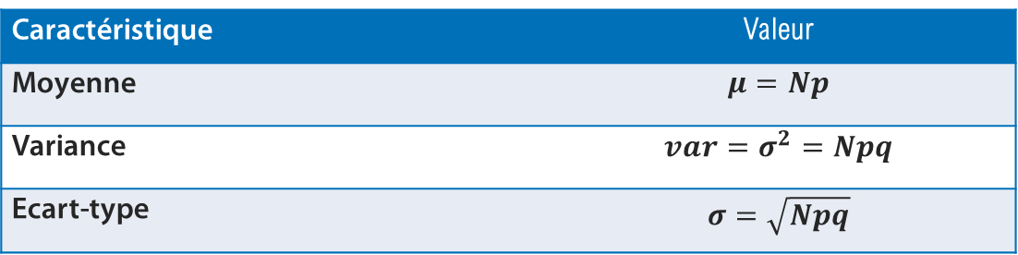
Statistique descriptive – Principales distributions
Distribution de Bernoulli – Distribution binomiale (suite)
Exercice 2: représenter les valeurs de probabilité d'une distribution binomiale correspondant à p=0.2 et N=10
Exercice 3: idem pour p=0.5
Caractéristique | Valeur
Moyenne | $$μ=Np$$
Variance | $$var=σ^{2}=Npq$$
Ecart-type | $$σ=\sqrt{Npq}$$

Slide 54
Statistique descriptive – Principales distributions
Distribution de Bernoulli – Distribution binomiale (fin)
Exercice 4: Sur 2000 familles ayant 4 enfants chacune, combien peuvent s'attendre à avoir (a) au moins 1 garçon, (b) exactement 2 garçons, (c) au plus 2 garçons, (d) 1 ou 2 filles (e) aucune fille.
Exercice 5: Si 5% des pièces produites par une machine sont défectueuses, déterminer la probabilité pour que sur 4 pièces choisies au hasard on en ait: (a) exactement une seule défectueuse, (b) 0 défectueuse, (c) 2 au plus défectueuses.
Notes:
Exercice 4:
Partir de l'exercice 3 particularisé à N=4 et p=0.5 (ici, on admet la parité complète alors qu'on sait que ce n'est pas vrai… il y a plus de garçons que de fille (105 garçons pour 100 filles environ).
https://www.ined.fr/fr/tout-savoir-population/memos-demo/faq/est-il-vrai-il-nait-autant-de-filles-que-de-garcons-sur-terre/ (01/10/2023)

Slide 55
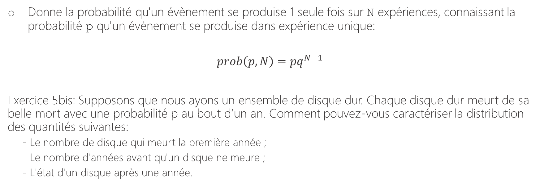
Statistique descriptive – Principales distributions
Distribution Géométrique
Donne la probabilité qu'un évènement se produise 1 seule fois sur N expériences, connaissant la probabilité p qu'un évènement se produise dans expérience unique:
$$prob\left(p,N\right)=pq^{N−1}$$
Exercice 5bis: Supposons que nous ayons un ensemble de disque dur. Chaque disque dur meurt de sa belle mort avec une probabilité p au bout d’un an. Comment pouvez-vous caractériser la distribution des quantités suivantes:
- Le nombre de disque qui meurt la première année ;
- Le nombre d'années avant qu'un disque ne meure ;
- L'état d'un disque après une année.
Notes:
Exercice 5bis directement tire de Introduction to Probability for Computing – Mor Harchol-Balter – 2024 p 49
https://www.cs.cmu.edu/~harchol/Probability/book.html
Voir https://www.cs.cmu.edu/~harchol/Probability/chapters/chpt3.pdf p 49
Nombre de disque qui meurt la première année: distribution binomiale avec k=1
Nombre d’années avant qu’un disque ne meure: distribution géométrique
L’état d’un disque après une année: distribution de Bernoulli (distribution binomiale avec N=1)

Slide 56
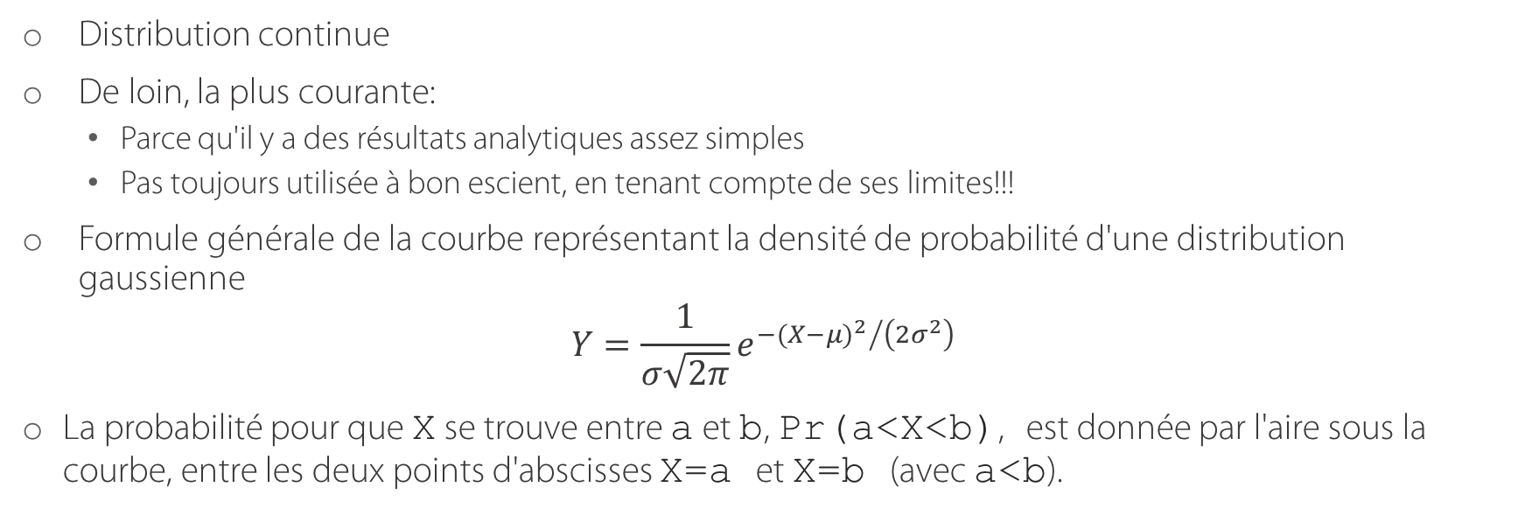
Statistique descriptive – Principales distributions
Distribution normale ou gaussienne (Haslwanter §6.3)
Distribution continue
De loin, la plus courante:
Parce qu'il y a des résultats analytiques assez simples
Pas toujours utilisée à bon escient, en tenant compte de ses limites!!!
Formule générale de la courbe représentant la densité de probabilité d'une distribution gaussienne
$$Y=\frac{1}{σ\sqrt{2π}}e^{−{{(X−μ)}^{2}}/{\left(2σ^{2}\right)}}$$
La probabilité pour que X se trouve entre a et b, Pr(a<X<b), est donnée par l'aire sous la courbe, entre les deux points d'abscisses X=a et X=b (avec a<b).

Slide 57
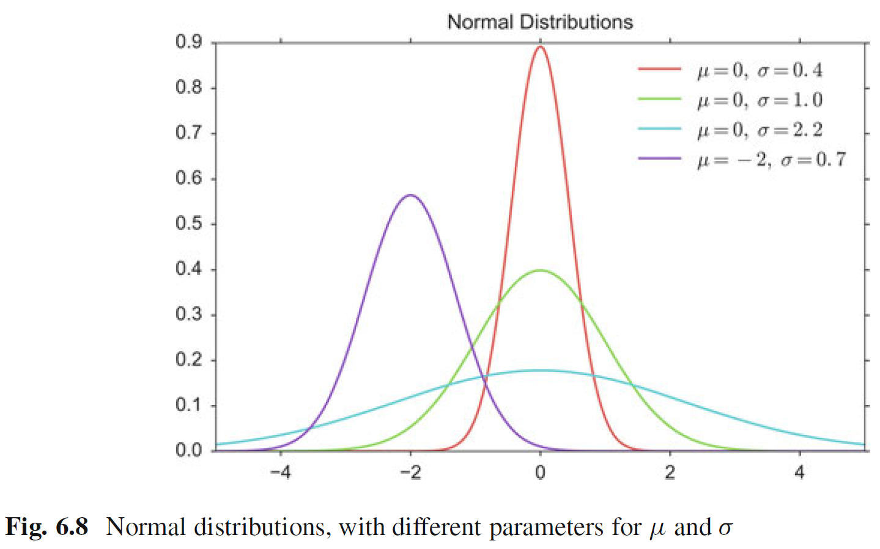
Statistique descriptive – Principales distributions
Distribution normale ou gaussienne (Haslwanter §6.3)
Notes:
Voir Haslwanter p104

Slide 58
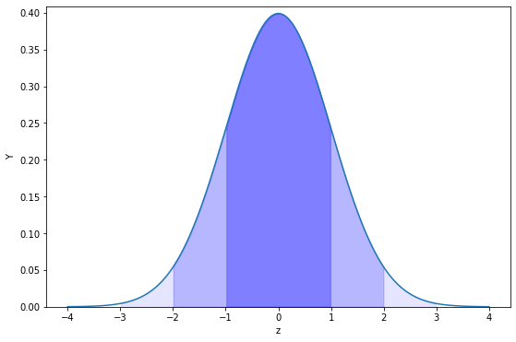
Statistique descriptive – Principales distributions
Distribution normale ou gaussienne (suite)
Un graphe vaut mieux qu'un long discours!!!
Aire sous la courbe complète = 1
L'aire dans le bleu le plus foncé correspond à 68.27% (1 sigma)
L'aire dans le bleu intermédiaire correspond à 95.45% (2 sigmas)
L'aire dans le bleu le plus clair correspond à 99.73% (3 sigmas)

Slide 59
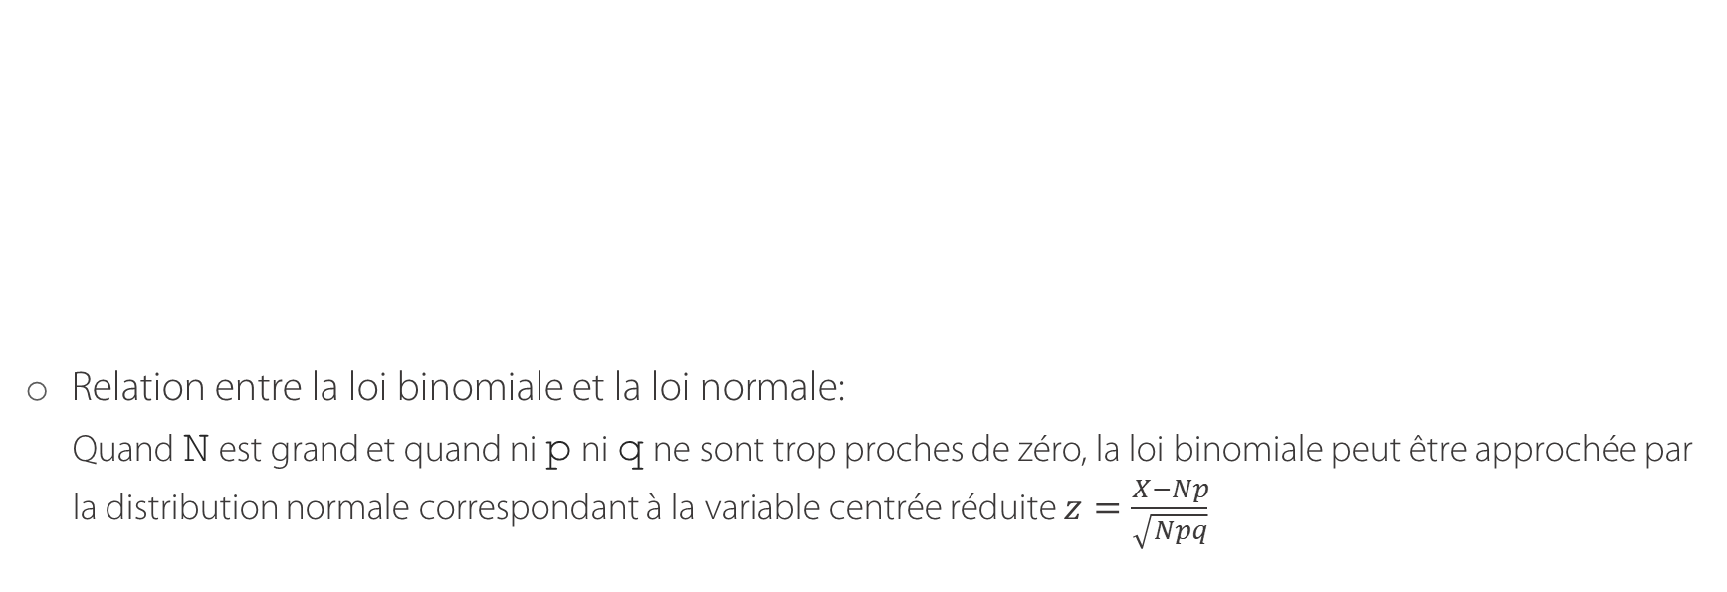
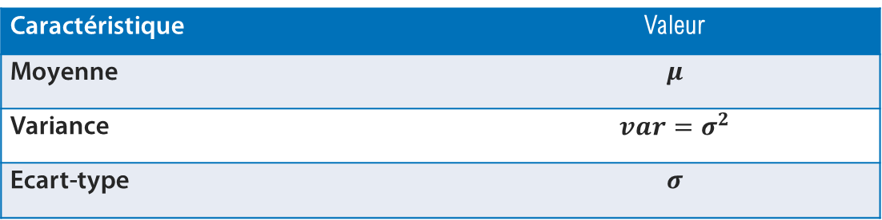
Statistique descriptive – Principales distributions
Distribution gaussienne (suite 2):
Relation entre la loi binomiale et la loi normale:
Quand N est grand et quand ni p ni q ne sont trop proches de zéro, la loi binomiale peut être approchée par la distribution normale correspondant à la variable centrée réduite $z=\frac{X−Np}{\sqrt{Npq}}$
Caractéristique | Valeur
Moyenne | $$μ$$
Variance | $$var=σ^{2}$$
Ecart-type | $$σ$$
Notes:
En pratique, pour une bonne approximation de la loi binomiale par une distribution gaussienne,
il faut que Np ET Nq soient tous les deux supérieurs à 1. (cfr Statistique M.R. Spiegel - Chapitre 7 p124)

Slide 60
Statistique descriptive – Principales distributions
Distribution gaussienne (suite et fin):
Exercice 6: La taille moyenne de 500 élèves des petites classes d'un lycée est 151 cm et l'écart-type 15 cm. En supposant que la taille soit distribuée suivant une loi normale, trouver combien d'élèves ont leur taille comprise entre (a) 120 et 155 cm, (b) 185 cm et plus.
Exercice 7: Trouver la probabilité d'obtenir un nombre de faces compris entre 3 et 6 (bornes incluses) quand on jette 10 fois une pièce bien équilibrée en utilisant (a) une loi binomiale, (b) une approximation normale de la loi binomiale.

Slide 61
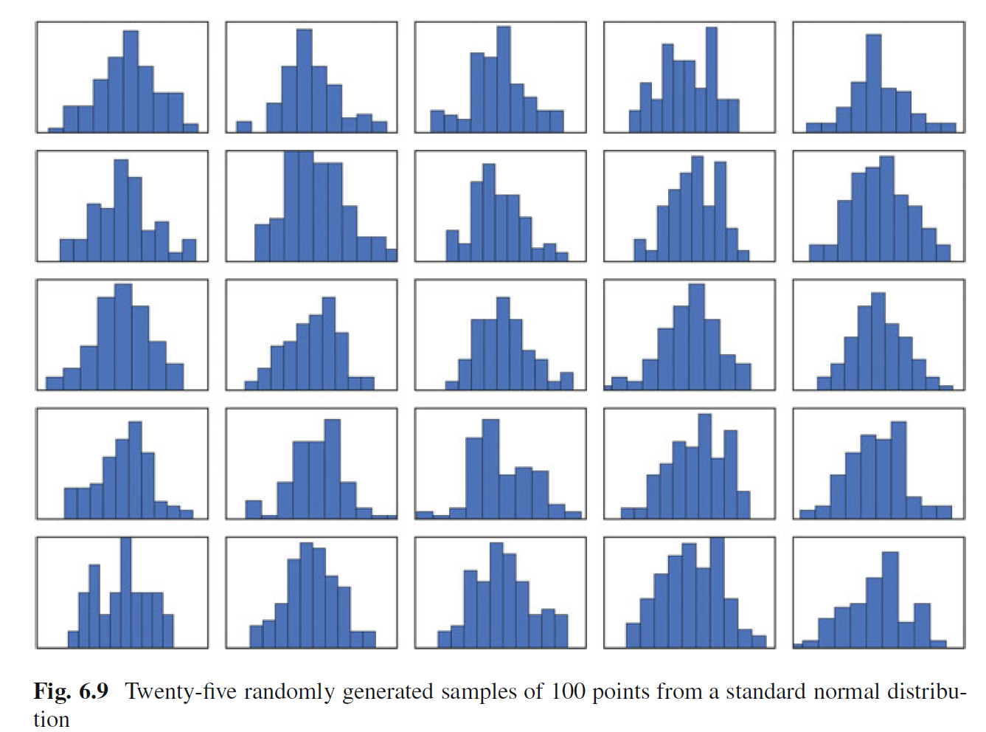
Notes:
Haslwanter p.105

Slide 62
Statistique descriptive
Etude de 2 variables quantitatives

Slide 63
Etude de 2 variables quantitatives
Mesure de la liaison entre 2 variables quantitatives (1)
Poids
Nom | Taille x_{i} (cm) | Poids y_{i} (kg)
Pierre | 175 | 73
Arantxa | 168 | 56
… | … | …
Martin | 185 | 87
Taille
La connaissance de la taille x apporte une certaine information sur le poids y
Il existe une relation de dépendance entre x et y

Slide 64
Etude de 2 variables quantitatives
Mesure de la liaison entre 2 variables quantitatives (2)
La connaissance de x n’apporte aucune information certaine sur y
La connaissance de x permet de connaître exactement la valeur de y
Il existe une relation fonctionnelle entre x et y
x et y sont indépendantes

Slide 65
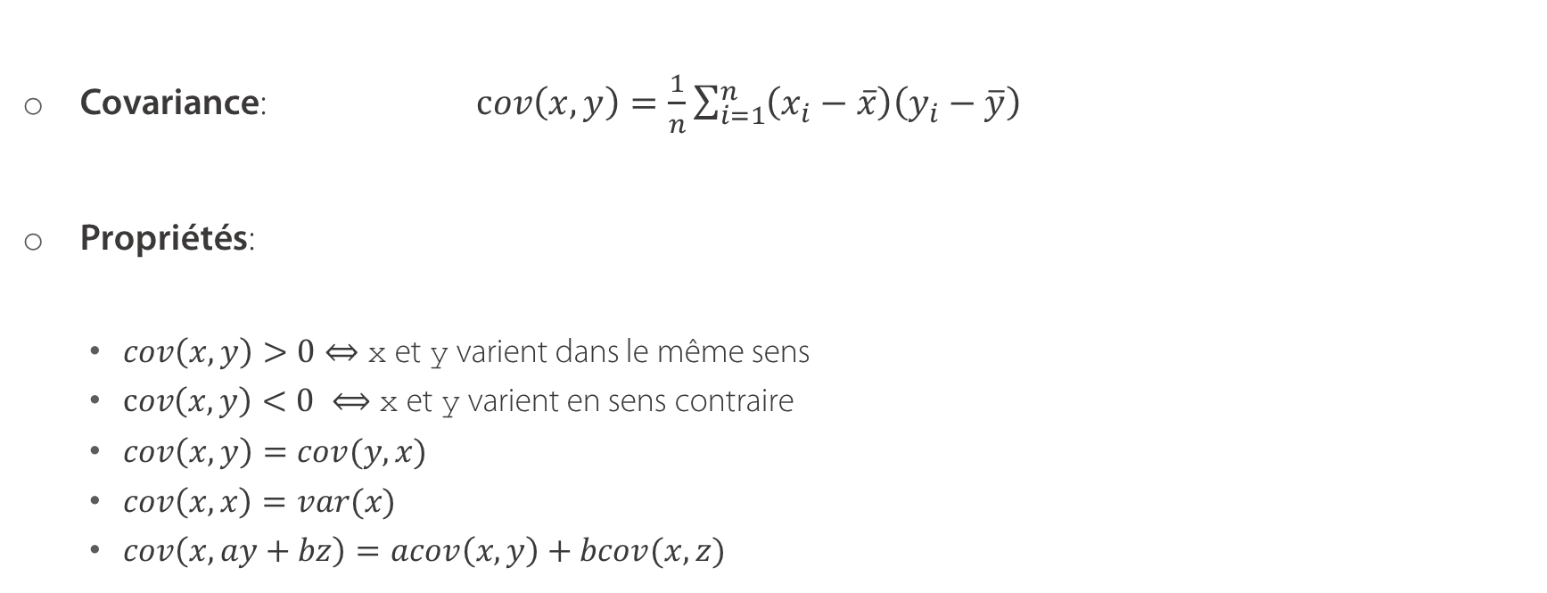
Etude de deux variables quantitatives
Mesure de la liaison entre 2 variables quantitatives (3) – Covariance
Covariance: $cov\left(x,y\right)=\frac{1}{n}\sum_{i=1}^{n}{\left(x_{i}−\overline{x}\right)\left(y_{i}−\overline{y}\right)}$
Propriétés:
$cov\left(x,y\right)>0⇔$ x et y varient dans le même sens
$cov\left(x,y\right)<0 ⟺$ x et y varient en sens contraire
$cov\left(x,y\right)=cov(y,x)$
$cov\left(x,x\right)=var(x)$
$cov\left(x,ay+bz\right)=acov\left(x,y\right)+bcov(x,z)$

Slide 66
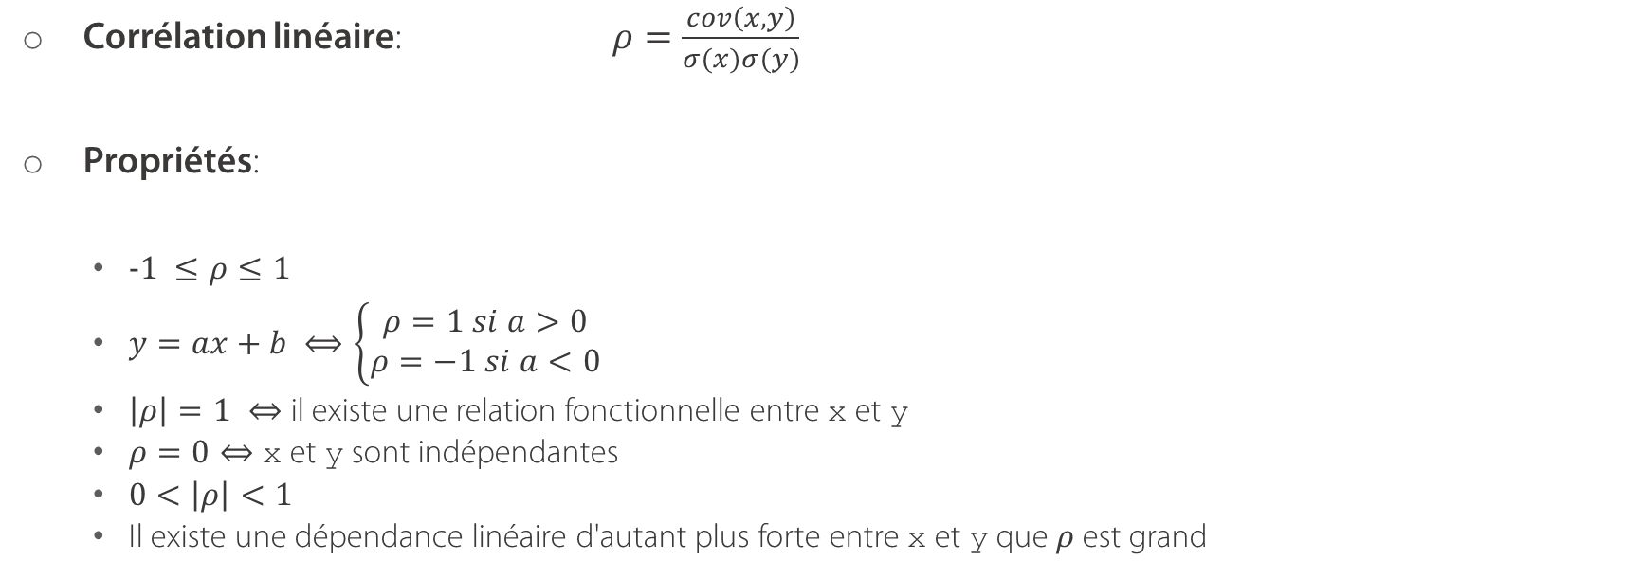
Etude de deux variables quantitatives
Mesure de la liaison entre 2 variables quantitatives (4) – Corrélation linéaire
Corrélation linéaire: $ρ=\frac{cov\left(x,y\right)}{σ(x)σ(y)}$
Propriétés:
$−1 ≤ρ≤1$
$y=ax+b ⟺\left\{\begin{matrix}ρ=1 si a>0 \\ ρ=−1 si a<0\end{matrix}\right.$
$\left|ρ\right|=1 ⇔$ il existe une relation fonctionnelle entre x et y
$ρ=0⇔$ x et y sont indépendantes
$0<\left|ρ\right|<1$
Il existe une dépendance linéaire d'autant plus forte entre x et y que $ρ$ est grand
Ne pas confondre corrélation et causalité
Notes:
http://www.cndp.fr/entrepot/themadoc/probabilites/reperes/causalite-et-correlation.html
Etude approfondie de la différence entre corrélation et causalité:
Causal Inference in Statistics – A primer
Judea Perl, Madelyn Glymour, Nicholas P. Jewell 2016 John Wiley & Sons Ltd

Slide 67
Etude de deux variables quantitatives
Ajustement linéaire (1)
y = Poids
x = Taille
Est-il possible de trouver une fonction numérique f telle que y=f(x) ?
Si une telle fonction existe, on dit que f est un modèle du phénomène étudié:
x est la variable explicative
y est la variable expliquée

Slide 68
Etude de deux variables quantitatives
Ajustement linéaire (2)
y = Poids
x = Taille
On désire trouver la droite qui passe "au mieux" à l'intérieur du nuage de points

Slide 69
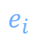
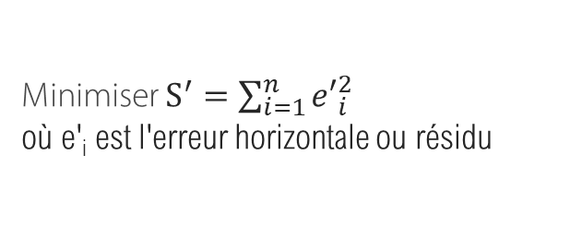
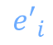
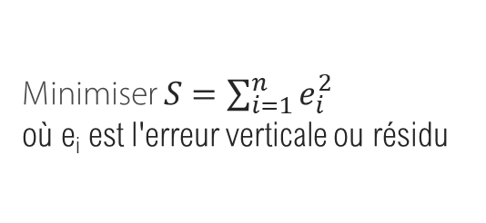
Etude de deux variables quantitatives
Ajustement linéaire (3)
"au mieux"
Minimiser $S=\sum_{i=1}^{n}{e_{i}^{2}}$
où e_{i} est l'erreur verticale ou résidu
Minimiser $S^{′}=\sum_{i=1}^{n}{{e′}_{i}^{2}}$
où e'_{i} est l'erreur horizontale ou résidu
y = Poids
y = Poids
$${e′}_{i}$$
$$e_{i}$$
x = Taille
x = Taille
Droite de régression de y en x
Droite de régression de x en y

Slide 70
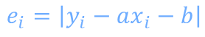
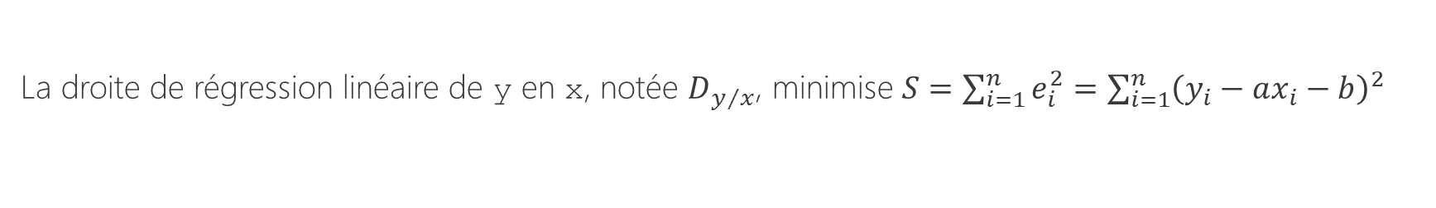
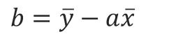
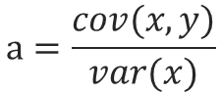
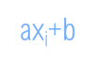
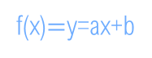
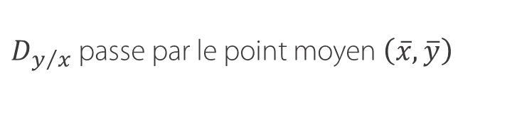
Etude de deux variables quantitatives
Ajustement linéaire (4) – Régression linéaire de y en x
y = Poids
f(x)$=$y=ax+b
y_{i}
ax_{i}+b
$$e_{i}=\left|y_{i}−ax_{i}−b\right|$$
x = Taille
x_{i}
La droite de régression linéaire de y en x, notée $D_{y/x}$, minimise $S=\sum_{i=1}^{n}{e_{i}^{2}=\sum_{i=1}^{n}{{\left(y_{i}−ax_{i}−b\right)}^{2}}}$
$$a=\frac{cov(x,y)}{var(x)}$$
$$b=\overline{y}−a\overline{x}$$
$D_{y/x}$ passe par le point moyen $\left(\overline{x},\overline{y}\right)$
Notes:
Voir la démonstration complète dans le document "Preuve de la Formule des Coefficients de Régression Linéaire" sur Moodle

Slide 71
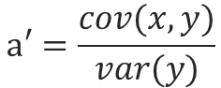

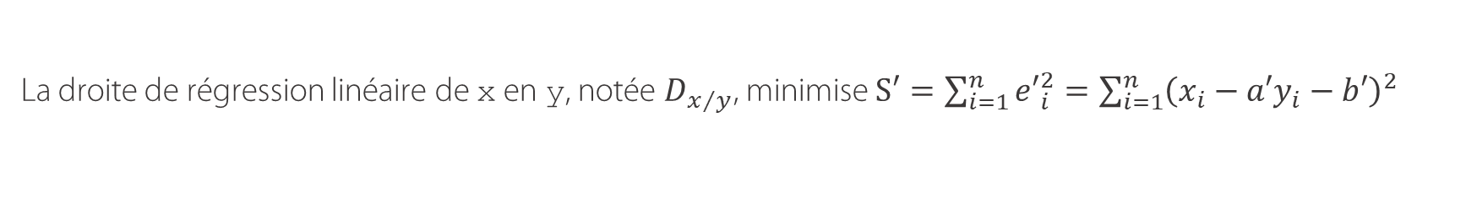
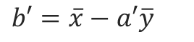
Etude de deux variables quantitatives
Ajustement linéaire (5) – Régression linéaire de x en y
La droite de régression linéaire de x en y, notée $D_{x/y}$, minimise $S′=\sum_{i=1}^{n}{{e′}_{i}^{2}=\sum_{i=1}^{n}{{\left(x_{i}−a′y_{i}−b′\right)}^{2}}}$
$$a′=\frac{cov(x,y)}{var(y)}$$
$$b′=\overline{x}−a′\overline{y}$$
$D_{x/y}$ passe par le point moyen $\left(\overline{x},\overline{y}\right)$

Slide 72
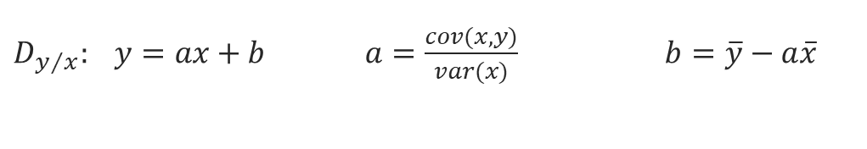
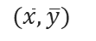
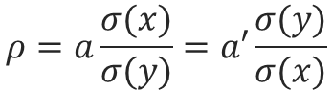
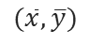
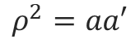
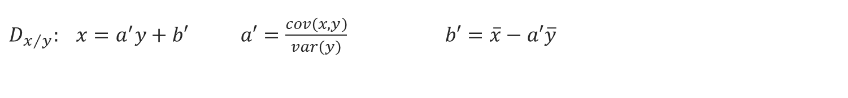
Etude de deux variables quantitatives
Ajustement linéaire (6) – Liens entre corrélation et droites de régression
$D_{y/x}: y=ax+b a=\frac{cov(x,y)}{var(x)} b=\overline{y}−a\overline{x}$
$$ρ=a\frac{σ(x)}{σ(y)}=a′\frac{σ(y)}{σ(x)}$$
$$ρ^{2}=aa′$$
$D_{x/y}: x=a^{′}y+b′ a′=\frac{cov\left(x,y\right)}{var\left(y\right)} b′=\overline{x}−a′\overline{y}$
$$(\overline{x},\overline{y})$$
$$(\overline{x},\overline{y})$$
$$(\overline{x},\overline{y})$$
ρ² = a a’ = 0
0< ρ² = a a’ < 1
ρ² = a a’ = 1
Indépendance linéaire
Le degré de dépendance linéaire se mesure à la proximité des droites de régression
Liaison fonctionnelle linéaire

Slide 73
Etude de deux variables quantitatives
Ajustement linéaire – Exercice 8
Fichier de données: CourbePoidsTaille.csv
Descriptif: Poids à 1 kg près et taille à 1 cm près d’un échantillon de 12 étudiants de sexe masculin tirés au hasard parmi les étudiants de 1ière année d’une université
Représenter le nuage de points correspondant
Construire les droites des moindres carrés qui ajuste ces données, en utilisant respectivement le poids et la taille comme variable indépendante
Donner leurs équations
Estimer la taille d’un étudiant dont le poids serait de 63 kilogrammes
Estimer le poids d’un étudiant dont la taille serait de 178 centimètres

Slide 74
Etude de deux variables quantitatives
Ajustement linéaire – Exercice 8.1 et 8.2
Adaptation de l'Exercice 8 à:
8.1) Une grande population de 25000 enfants de Hong-Kong (fichier de données: :SOCR_Data_Dinov_020108_HeightsWeights.txt)
8.2) Une population de joueurs de baseball. (fichier de données: baseball_players.csv)
Notes:
Toute l'information sur les deux populations peut être trouvée sur:
- 8.1: http://wiki.stat.ucla.edu/socr/index.php/SOCR_Data_Dinov_020108_HeightsWeights
- 8.2: http://wiki.stat.ucla.edu/socr/index.php/SOCR_Data_MLB_HeightsWeights#Data_Table

Slide 75
Etude de deux variables quantitatives
Ajustement à une fonction exponentielle (1)
x_{i} | y_{i}
2,8 | 0,8
4,3 | 1,2
2,7 | 1,5
4,2 | 1,9
4,1 | 2,3
… | …
4,0 | 3,1
Droite de régression linéaire de y en x
Les résidus devraient se répartir au hasard autour de l’axe des abscisses (autour de zéro): le modèle linéaire ne convient pas!!!
Analyse des résidus

Slide 76
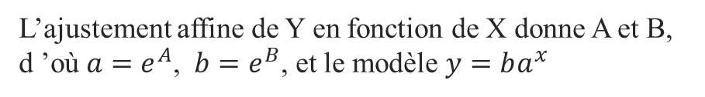
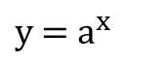
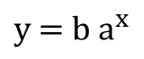
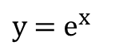
Etude de deux variables quantitatives
Ajustement à une fonction exponentielle (2)
Modèle exponentiel
$$\text{y}\text{ = }{\text{e}}^{x}$$
exponentielle de base e
$$\text{y}\text{ = }{\text{a}}^{x}$$
exponentielle de base a
$$\text{y}\text{ = }\text{b} {\text{a}}^{x}$$
Forme exponentielle générale
Changement de variable
ln y = ln b + x ln a
Y = A X + B
avec Y = ln y X = x A = ln a B = ln b
L’ajustement affine de Y en fonction de X donne A et B, d ’où $a=e^{A}$, $b=e^{B}$, et le modèle $y=ba^{x}$

Slide 77
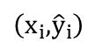
Etude de deux variables quantitatives
Ajustement à une fonction exponentielle (3)
Série initiale (x_{i},y_{i})
Série prévue par le modèle
$$\left(x_{i}\text{,}{\hat{\text{y}}}_{i}\right)$$
Le modèle exponentiel est mieux adapté que le modèle linéaire
Analyse des résidus

Slide 78
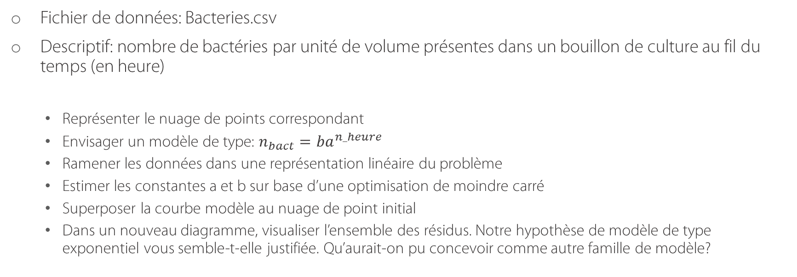
Etude de deux variables quantitatives
Ajustement à une fonction exponentielle (4) – Exercice 9.1
Fichier de données: Bacteries.csv
Descriptif: nombre de bactéries par unité de volume présentes dans un bouillon de culture au fil du temps (en heure)
Représenter le nuage de points correspondant
Envisager un modèle de type: $n_{bact}={ba}^{n_heure}$
Ramener les données dans une représentation linéaire du problème
Estimer les constantes a et b sur base d’une optimisation de moindre carré
Superposer la courbe modèle au nuage de point initial
Dans un nouveau diagramme, visualiser l’ensemble des résidus. Notre hypothèse de modèle de type exponentiel vous semble-t-elle justifiée. Qu’aurait-on pu concevoir comme autre famille de modèle?

Slide 79


Etude de deux variables quantitatives
Exercice 9.1 – Vues graphiques des résultats

Slide 80
Etude de deux variables quantitatives
Ajustement à une fonction puissance (1)
Droite de régression linéaire de y en x
Analyse des résidus
Le modèle linéaire ne convient pas

Slide 81


Etude de deux variables quantitatives
Ajustement à une fonction puissance (2)
Modèle puissance
$$\text{y}\text{ = }\text{b} {\text{x}}^{a}$$
Changement de variable
ln y = ln b + a ln x
Y = A X + B
avec Y = ln y X = ln x A = a B = ln b
L’ajustement affine de Y en fonction de X donne A et B, d ’où a = A , $b=e^{B}$ et le modèle $y=bx^{a}$

Slide 82

Etude de deux variables quantitatives
Ajustement à une fonction puissance (3)
Série initiale (x_{i},y_{i})
Série prévue par le modèle
$$\left(x_{i}\text{,}{\hat{\text{y}}}_{i}\right)$$
80
60
Le modèle puissance est mieux adapté que le modèle linéaire
40
20
Analyse des résidus
0
0
10
20
30
40
50
60
-20
-40
-60
-80

Slide 83

Etude de deux variables quantitatives
Ajustement à une fonction puissance (4) – Exercice 9.2
Fichier de données: Boyle.txt
Descriptif: relation entre le volume de gaz (mesuré ici par la hauteur du cylindre contenant le gaz, exprimée en pouce) et la pression (mesurée ici par la hauteur de mercure du baromètre utilisé, toujours en pouce).
Représenter le nuage de points correspondant
Envisager un modèle de type: $P^{a}V=Constante$
Ramener les données dans une représentation linéaire du problème
Estimer les constantes a et Constante sur base d’une optimisation de moindre carré
Superposer la courbe modèle au nuage de point initial
Dans un nouveau diagramme, visualiser l’ensemble des résidus. Notre hypothèse de modèle de type 'puissance' vous semble-t-elle justifiée. Qu’aurait-on pu concevoir comme autre famille de modèle?

Slide 84


Etude de deux variables quantitatives
Exercice 9.2 – Vues graphiques des résultats

Slide 85

Etude de deux variables quantitatives
Exercice 9.3
Fichier de données: Polonium210.csv
Descriptif: Le Polonium 210 est une substante instable qui émet des particules alpha pour se décomposer en Plomb 206. Au cours du temps, la quantité de Polonium, $N(t)$, évolue suivant une loi de type
$$N\left(t\right)=N\left(0\right)e^{−λt}$$
Représenter le nuage de points correspondant aux données de départ
Un modèle linéaire vous semble-t-il opportun?
Envisager une transformation des données ramenant ce problème à un problème linéaire
Après cette transformation, estimer la constante λ en optimisant le problème linéaire
Superposer la courbe modèle au nuage de point initial
Notes:
Voir https://www.maxicours.com/se/cours/exploitation-de-courbes-d-evolution-experimentales/
Et, en particulier, l'exercice sur l'étude de la désintégration alpha du Polonium 210

Slide 86

Etude de deux variables quantitatives
Exercice 9.3 – Correction (1)
A priori, on serait plutôt dans une modélisation de phénomènes exponentiel => on repartirait du notebook Jupyter correspondant à la modélisation de l'évolution du nombre de cellules dans un milieu de culture.
$$N\left(t\right)=N\left(0\right)e^{−λt}$$
Prenons les logarithmes népériens de part et d'autre:
$$\ln\left(N\left(t\right)\right)=\ln\left(N\left(0\right)e^{−λt}\right)$$
ou
$$\ln\left(N\left(t\right)\right)=ln⁡(N\left(0)\right)−λtln(e)$$
ou encore
$$\ln\left(N\left(t\right)\right)=−λln\left(e\right)t+ln⁡(N\left(0)\right)$$
A mettre en parallèle avec
$$Y=AX+B$$
Voir slide 81

Slide 87

Etude de deux variables quantitatives
Exercice 9.3 – Correction (2)
$$Y=\ln\left(N\left(t\right)\right)$$
$$X=t$$
$$A=−λ\ln\left(e\right)=−λ1=−λ$$
où on utilise le fait que ln( e)=1 par définition du logarithme népérien!!!
$$B=\ln\left(N\left(0\right)\right)=\ln\left(100\right)=4.6051…$$
Donc, finalement, la valeur de lambda est donnée par:
$$λ=−A=0.005…$$
Pour les physiciens (ce sont de drôles de bêtes…), 1/lambda est souvent plus intéressante car cette valeur a pour unité des années…
On trouve ici, 1/lambda = 200 années. Ce qui veut dire qu'il faut 200 années pour que la concentration de polonium soit réduite d'un facteur e, soit 2.71…
Le temps de demi-vie, $t_{1/2}$ est lui le temps après lequel la concentration de polonium sera réduite d'un facteur deux soit:
$$\frac{1}{2}=e^{−{λt}_{1/2}}$$
Après transformation, on voit que les deux temps sont liés par
$$t_{1/2}=\frac{ln2}{λ}=\frac{0.6914…}{λ}$$
Ici, on trouve donc que le temps de demi-vie du polonium 210 est de 138.59 années ce qui veut dire qu'au bout de 138.59 années le baton de polonium sera transformé à 50% en plomb!!!
Notes:
https://fr.wikipedia.org/wiki/Polonium_210 (10 octobre 2022) vous donne en temps de demi-vie de 138,376 jours
On n'est donc pas si mauvais que cela!!!

Slide 88
Commentaires généraux
Correction interro du 23 octobre 2024 (1)
Lisez bien l’entièreté de l’examen (y compris les consignes) – Le non-respect des consignes (numéro de série non repris ou nom/prénom repris ou nom de fichier de réponse) => -1 en clarté
J’apprécie la découpe de vos réponses en plusieurs cellules et la séparation texte/code (format markdown ou format code)
Rester attentif à ce qui est demandé ! Avoir un graphe correct mais ne pas reprendre les valeurs des paramètres explicitement (comme demandé), c’est dommage !
Attention que le poids de la théorie sera moindre lors de l’examen: il y aura deux exercices

Slide 89
Commentaires généraux
Correction interro du 23 octobre 2024 (2)
Pas, plus de « on voit bien ». Ici, en master, on vous demande de (dé)montrer, de prouver vos impressions.
Soyez rigoureux – N’ajoutez rien d’inutile ou de non demandé – Restez centré
Médiane = valeur ‘milieu’ d’une série/séquence ordonnée
Q4 = max = 100% en dessous et donc 0% au-dessus
Q0 = min = 0% en dessous et donc 100% au-dessus

Slide 90
Sommaire
Présentation du professeur
Introduction à Python
Introduction à la statistique
Statistique Descriptive
Statistique Inférentielle
Présentation générale
Théorie de l’échantillonnage
Théorie de l’estimation
Théorie de la décision – Test d’hypothèse et de signification

Slide 91
Statistique inférentielle – Présentation générale
Individu vs Population
Individu ou unité statistique
Une unité distincte chez laquelle on peut observer une ou plusieurs caractéristiques données.

Slide 92
Statistique inférentielle – Présentation générale
Individu vs Population
Population
Ensemble des individus (ou unités statistiques ) pour lequel on considère une ou plusieurs caractéristiques

Slide 93

Statistique inférentielle – Présentation générale
But de la statistique inférentielle
Dans la plupart des cas, il est difficile d’obtenir l’information à partir de la population dans son ensemble. On utilise alors un échantillon pour tirer des conclusions sur la population.
L'inférence statistique consiste à induire les caractéristiques inconnues d'une population à partir d'un échantillon issu de cette population.
Les caractéristiques de l'échantillon, une fois connues, reflètent avec une certaine marge d’erreur possible celles de la population

Slide 94
Sommaire
Présentation du professeur
Introduction à Python
Introduction à la statistique
Statistique Descriptive
Statistique Inférentielle
Présentation générale
Théorie de l’échantillonnage
Théorie de l’estimation
Théorie de la décision – Test d’hypothèse et de signification

Slide 95

Statistique inférentielle
Théorie de l'échantillonnage – Définitions (1)
La théorie de l’échantillonnage est l’étude des liaisons existant entre une population et les échantillons de cette population
Cette théorie est fondamentale pour estimer les quantités qui caractérisent une population (les paramètres de la population comme la moyenne, la variance d’une caractéristique de la population) à partir des quantités correspondantes de l’échantillon (moyenne, variance de la même caractéristique sur l’échantillon), souvent appelées statistiques de l’échantillon
D’une façon générale, on appelle inférence statistique l’étude des conclusions que l’on peut tirer à partir d’un échantillon d’une population et du degré d’exactitude de ces conclusions

Slide 96
Statistique inférentielle
Théorie de l'échantillonnage – Définitions (2)
Echantillons aléatoires:
Afin que les conclusions de la théorie de l’échantillonnage et de l’inférence statistique soient valables, les échantillons choisis doivent être représentatifs de la population
On appelle plan d’expérience l’étude des méthodes d’échantillonnage et des problèmes qui s’y attachent
Pour obtenir un échantillon représentatif, on peut procéder à un échantillonnage aléatoire

Slide 97
Statistique inférentielle
Théorie de l'échantillonnage – Définitions (3)
Echantillonnages exhaustif ou non:
Quand on a extrait un individu d’une urne, avant de procéder à un nouveau tirage, on peut soit l’y remettre, soit ne pas l’y remettre ☺
Dans le premier cas, on parlera d’échantillonnage non exhaustif, un même individu pouvant être tiré plusieurs fois
Dans le deuxième cas, on parlera d’échantillonnage exhaustif, un même individu ne pouvant être tiré qu’une et une seule fois
Attention: une population finie sur laquelle l’échantillonnage est non exhaustif peut théoriquement être considérée comme infinie puisque chaque individu peut être extrait sans épuiser la population!

Slide 98
Statistique inférentielle
Théorie de l'échantillonnage – Définitions (4)
Distribution d’échantillonnage
On considère tous les échantillons possibles de taille n (exhaustifs ou non) qu’on peut extraire d’une certaine population de taille N
Pour chacun de ces échantillons on peut calculer certaines statistiques sur différentes dimensions i:
La moyenne de la dimension i sur l’échantillon
L’écart-type de la dimension i sur l’échantillon
…

Slide 99
Statistique inférentielle
Théorie de l'échantillonnage – Exercice 10.1 (1)
Une population est constituée des cinq nombres 2, 3, 6, 8 et 11. On considère tous les échantillons non exhaustifs possibles de taille deux de cette population.
Trouver:
La moyenne de la population
L’écart-type de la population
La moyenne de la distribution des moyennes d'échantillon
L’écart-type de la distribution des moyennes d'échantillon
Notes:
Moyenne de la population:
Ecart-type de la population:
Moyenne de la distribution des moyennes d'échantillon:
Ecart-type de la distribution des moyennes d'échantillon:

Slide 100


Statistique inférentielle
Théorie de l'échantillonnage – Exercice 10.1 (2)
$μ_{\overline{X}}$= $μ$=6.00 et $σ_{\overline{X}}=\frac{σ}{\sqrt{n}}=\frac{3,29}{\sqrt{2}}=2.32$
Notes:
Moyenne de la population: 6.00
Ecart-type de la population: 3.29
Moyenne de la distribution des moyennes d'échantillon: 6.00
Ecart-type de la distribution des moyennes d'échantillon: 2.32

Slide 101
Statistique inférentielle
Théorie de l'échantillonnage – Exercice 10.2 (1)
Une population est constituée des cinq nombres 2, 3, 6, 8 et 11. On considère tous les échantillons exhaustifs possibles de taille deux de cette population.
Trouver:
La moyenne de la population
L’écart-type de la population
La moyenne de la distribution des moyennes d'échantillon
L’écart-type de la distribution des moyennes d'échantillon

Slide 102



Statistique inférentielle
Théorie de l'échantillonnage – Exercice 10.2 (2)
$μ_{\overline{X}}$= $μ$=6.00 et $σ_{\overline{X}}=\sqrt{\frac{N−n}{N−1}}\frac{σ}{\sqrt{n}}=0.87\frac{3,29}{\sqrt{2}}=2.01$
Notes:
Moyenne de la population: 6.00
Ecart-type de la population: 3.29
Moyenne de la distribution des moyennes d'échantillon: 6.00
Ecart-type de la distribution des moyennes d'échantillon: 2.01
Facteur correctif: 0.8660

Slide 103

Statistique inférentielle
Théorie de l'échantillonnage – Distribution de moyenne d'échantillons (1)
Supposons que l’on extraie d’une population finie de taille N tous les échantillons exhaustifs de taille n. Si l’on désigne par $μ_{\overline{X}}$ et $σ_{\overline{X}}$ la moyenne et l’écart-type de la distribution d’échantillonnage de la moyenne, et respectivement par $μ$ et $σ$ la moyenne et l’écart-type de la population, on a:
$μ_{\overline{X}}$= $μ$ et $σ_{\overline{X}}=\frac{σ}{\sqrt{n}}\sqrt{\frac{N−n}{N−1}}$
Si la population est infinie ou si l’échantillonnage est non exhaustif, les résultats précédents se réduisent à
$μ_{\overline{X}}$= $μ$ et $σ_{\overline{X}}=\frac{σ}{\sqrt{n}}$
Dispersion moins large si exhaustivité
Notes:
Pour une preuve de la première formule concernant l'écart-type de la distribution des moyennes d'échantillons exhaustifs de taille n d'une population de taille N:
https://www.youtube.com/watch?v=ASi8AsBddYI
A noter aussi que si la population est très grande (N->infini), les deux formules se 'rejoignent'.

Slide 104

Statistique inférentielle
Théorie de l'échantillonnage – Distribution de moyenne d'échantillons (2)
Pour une population de taille N et pour l'ensemble des échantillons de taille n, on aura:
 | Population | Echantillon non-exhausitf | Echantillon exhaustif
Moyenne | $$μ$$ | $$μ$$ | $$μ$$
Ecart-type | $$σ$$ | $$\frac{σ}{\sqrt{n}}$$ | $$\frac{σ}{\sqrt{n}}\sqrt{\frac{N−n}{N−1}}$$
>
>
où $μ$ est la moyenne de la population complète et $σ$ est l'écart-type de la population complete.

Slide 105
Statistique inférentielle
Théorie de l'échantillonnage – Exercice 11.1 (1)
On suppose que les poids de 3000 étudiants d’une université suivent une loi normale de moyenne 68.0 kg et d’écart-type 3.0 kg. Si l’on extrait 80 échantillons de 25 étudiants chacun, quelle est la moyenne et l’écart-type théoriques de la distribution d’échantillonnage des moyennes pour (a) un échantillonnage non exhaustif, (b) un échantillonnage exhaustif ?

Slide 106




Statistique inférentielle
Théorie de l'échantillonnage – Exercice 11.1 (2)
Population globale

Slide 107


Statistique inférentielle
Avec ces valeurs,
on ne peut voir une nette différence entre les moyennes de poids moyen en tirage non-exhaustif ou pas
Théorie de l'échantillonnage – Exercice 11.1.(a & b) (3)
Tirage non-exhaustif
Tirage exhaustif

Slide 108


Statistique inférentielle
On voit l'influence de la taille d'échantillon lorsque la taille de la population totale, N, est plus petite (et proche de la taille d'échantillon)
Théorie de l'échantillonnage – Exercice 11.1 (3)
N = 3000
N = 100

Slide 109
Statistique inférentielle
Théorie de l'échantillonnage – Exercice 11.2
Pour combien d’échantillons de l’Exercice 11.1 peut-on s’attendre à trouver une moyenne:
Comprise entre 66.8 et 68.3 kg
Inférieure à 66.4 kg
Notes:
Réciproquement, si, sur un échantillon donné, on trouve une moyenne de moy, quelle est la probabilité que la 'vraie' moyenne de la population soit dans un intervalle de +- sigma autours de moy où sigma sera lui aussi 'estimé' par la valeur de l'écart-type sur ce même échantillon.

Slide 110
Statistique inférentielle
Théorie de l'échantillonnage – Exercice 11.3
Cinq cents pignons ont un poids moyen de 5,02 gr et un écart-type de 0,30 gr. Trouver la probabilité pour qu’un échantillon de 100 pignons choisis au hasard ait un poids total (a) compris entre 496 et 500 gr, (b) plus grand que 510 gr.

Slide 111
Sommaire
Présentation du professeur
Introduction à Python
Introduction à la statistique
Statistique Descriptive
Statistique Inférentielle
Présentation générale
Théorie de l’échantillonnage
Théorie de l’estimation
Théorie de la décision – Test d’hypothèse et de signification

Slide 112
Statistique inférentielle
Théorie de l'estimation – Estimation de paramètres
Dans le chapitre précédent, nous avons montré comment la théorie de l’échantillonnage permettait d’obtenir de l’information à partir d’échantillons tirés au hasard dans une population connue.
D’un point de vue pratique, il est souvent plus important de pouvoir obtenir de l’information sur la population globale à partir d’échantillons.
Un des problèmes importants de l’inférence statistique est d’estimer des paramètres d’une population (moyenne, variance de la population, etc.) à partir des statistiques d’échantillonnage correspondantes (moyenne, variance d’un échantillon, etc.).

Slide 113

Statistique inférentielle
Théorie de l'estimation – Estimateurs non-biaisés
Si la moyenne d’une statistique d’échantillonnage est égale au paramètre correspondant de la population, on dit que la statistique est un estimateur non-biaisé de ce paramètre.
Dans le cas contraire on dit que l’on a un estimateur biaisé.
Ex.1 La moyenne des moyennes d’échantillonnage $μ_{\overline{X}}=μ$, où $μ$est la moyenne de la population. Ainsi, la moyenne d’échantillonnage $\overline{X}$est un estimateur non biaisé de la moyenne théorique $μ$de la population
Ex.2 La moyenne de la distribution d’échantillonnage des variances est $μ_{s^{2}}=\frac{n−1}{n}σ^{2}$, où $σ^{2}$est la variance de la population et n la taille de l’échantillon. Ainsi, la variance $s^{2}$ est un estimateur biaisé de la variance $σ^{2}$de la population. En utilisant la variance modifiée, ${\hat{s}}^{2}=\frac{n}{n−1}s^{2}$, on trouve $μ_{{\hat{s}}^{2}}=σ^{2}$ de sorte que ${\hat{s}}^{2}$est un estimateur non biaisé de $σ^{2}$. Notons en passant que $\hat{s}$ reste un estimateur biaisé de $σ$! (voir le corrigé de l’Exercice 12.4)

Slide 114

Statistique inférentielle
Théorie de l'estimation – Estimateurs non-biaisés (suite)
En termes plus formels, on dira qu’une statistique est non biaisée si son espérance est égale à la valeur du paramètre de la population correspondant.
Ainsi, $\overline{X}$et${ \hat{s}}^{2}$ sont sans biais puisque $E\left(\overline{X}\right)=μ$et $E\left({\hat{s}}^{2}\right)=σ^{2}$

Slide 115
Statistique inférentielle
Théorie de l'estimation – Efficacité des estimateurs
Quand on désire estimer la moyenne, il se peut que les distributions d’échantillonnage de deux statistiques distinctes aient la même espérance mathématique. La statistique qui a la variance la plus faible est alors considérée comme l’estimateur le plus efficace.
Autrement dit, parmi toutes les statistiques possibles dont les distributions d’échantillonnage ont la même moyenne, celle qui a la variance la plus faible est nommée le meilleur estimateur de la moyenne.

Slide 116

Statistique inférentielle
Théorie de l'estimation – Efficacité des estimateurs (suite)
Exemple concret: les distributions d’échantillonnage de la moyenne et de la médiane ont toutes les deux la même espérance, à savoir la moyenne de la population. Cependant, la variance de la distribution des moyennes est plus faible que celle de la distribution des médianes. En effet, on peut montrer que:
$σ_{\overline{X}}=\frac{σ}{\sqrt{n}}$tandis que $σ_{médiane}=\frac{σ}{\sqrt{n}}\sqrt{\frac{π}{2}}$
La moyenne d’échantillonnage donne donc un estimateur de la moyenne de la population plus efficace que la médiane.
On peut même montrer, dans ce cas, que parmi toutes les statistiques estimant la moyenne de la population, l’estimateur le plus efficace est la moyenne d’échantillonnage!
Néanmoins, dans la pratique, on utilise souvent des estimateurs inefficaces à cause de la relative facilité avec laquelle on les obtient.

Slide 117

Statistique inférentielle
Théorie de l'estimation
Exercice 12.1
En repartant des formules de base pour le calcul de la variance (pas d’usage de librairie ou de package spécifiquement pour cela mais OK pour les autres calculs nécessaires comme numpy.mean() pour la moyenne), (dé)montrez numériquement que l’estimateur non corrigé de la variance, s², est biaisé. Dans la foulée, (dé)montrez numériquement que l’estimateur corrigé, ${ \hat{s}}^{2}$, est meilleur…
Exercice 12.2
(Dé)Montrez numériquement que la médiane d'échantillon est bien un estimateur de la moyenne de la population moins efficace que la moyenne d'échantillon ☺

Slide 118

Statistique inférentielle
Théorie de l'estimation – Exercice 12.2
On voit que les histogrammes des moyennes et des médianes sont tous les deux centrés sur la valeur moyenne globale, soit 0.
Par contre, l'histogramme des moyennes est moins dispersé que l'histogramme des médianes et donc l'estimateur moyenne d'échantillon est plus efficace que l'estimateur médiane d'échantillon pour estimer la moyenne de la population globale.

Slide 119
Statistique inférentielle
Théorie de l'estimation
Exercice Supplémentaire 12.3
Lisez l'article Estimating the Size of a Population ci-joint:
Comparez l'efficacité des 4 estimateurs de taille de population décrits dans l'article.

Slide 120

Statistique inférentielle
Théorie de l'estimation – Exercice 12.3 (correction)
N = 2m-1… et pour m, on peut prendre la moyenne d’échantillon ou la médiane
On obtient alors deux estimateurs de N, ${\hat{N}}_{1}$ et ${\hat{N}}_{2}$ comme :
$${\hat{N}}_{1}={2∗moyenne}_{éch}−1$$
$${\hat{N}}_{2}={2∗médiane}_{éch}−1$$

Slide 121

Statistique inférentielle
Théorie de l'estimation – Exercice 12.3 (cprrection suite)
Si maintenant on considère X₍₁₎<X₍₂₎<…<X_{(n)}:
On aura autant de numéro de série sous X₍₁₎ qu’au-dessus de X_{(n)} soit quelque chose du genre N-X_{(n)}~X₍₁₎-1 ou encore ${\hat{N}}_{3}=$ X_{(n)}+X₍₁₎-1
Le nombre de numéro de série au-dessus du dernier numéro de série dans l’échantillon, soit N-X_{(n)}, doit à peu près être la moyenne des nombres de numéro de série compris dans tous les intervalles définis sur base de 1, X₍₁₎, X₍₂₎, … X_{(n-1)}, soit:
{[X₍₁₎-1]+[X₍₂₎-X₍₁₎-1]+[X₍₃₎-X₍₂₎-1]…+[X_{(n)}-X_{(n-1)}-1]}/n ~ X_{(n)}/n-1
X_{(n)}/n-1 ~ N-X_{(n)} ou N ~ X_{(n)}/n-1 + X_{(n)}
${\hat{N}}_{4}$ = (1+n)/n X_{(n)}-1
Contrairement aux deux premiers estimateurs, ces deux estimateurs ne peuvent être inférieurs à la valeur maximale de l’échantillon!!!

Slide 122

Statistique inférentielle
Théorie de l'estimation – Exercice 12.3 (correction fin) – N = 5000, n=5 et n_{éch}=500
Dans cet exercice, on voit que les 4 estimateurs nous donnent bien une valeur correcte de la taille globale de la population (les histogrammes sont bien tous centrés sur la même valeur proche de la taille totale).
On voit aussi que l'estimateur 4 est le plus efficace, suivi de 3 puis de 2 et enfin 1 puisque les valeurs d'estimation sont de plus en plus dispersées autours de la valeur cible.
estimator 1: mean:5027.9 sig:1866.2
estimator 2: mean:5051.8 sig:1243.0
estimator 3: mean:5053.2 sig:1021.8
estimator 4: mean:5057.8 sig:772.2
Notes:
On retrouve bien que l'estimateur 1, basé sur la médiane d'échantillon, est plus dispersé que l'estimateur 2, basé sur la moyenne d'échantillon.
On remarque aussi que même si l'établissement de l'estimateur 4 (la justification que cela devrait fonctionner) est assez complexe pour ne pas dire tordue… c le seul à nous donner une estimation qui ne dépasse pas la 'vraie' valeur de taille de la population!
estimator 1: mean:5027.9 var:3482683.3 sig:1866.2
estimator 2: mean:5051.8 var:1545089.5 sig:1243.0
estimator 3: mean:5053.2 var:1044067.7 sig:1021.8
estimator 4: mean:5057.8 var:596368.9 sig:772.2

Slide 123

Statistique inférentielle
Théorie de l'estimation – Exercice 12.3 (correction fin) – N=5000000, n=50 et n_{éch}=5000
Dans cet exercice, on voit que les 4 estimateurs nous donnent bien une valeur correcte de la taille globale de la population (les histogrammes sont bien tous centrés sur la même valeur proche de la taille totale).
On voit aussi que l'estimateur 4 est le plus efficace, suivi de 3 puis de 2 et enfin 1 puisque les valeurs d'estimation sont de plus en plus dispersées autours de la valeur cible.
estimator 1: mean:5001504.0 sig:685990.7
estimator 2: mean:4998678.7 sig:408896.4
estimator 3: mean:4999922.7 sig:137651.8
estimator 4: mean:4999835.8 sig:98786.1
Notes:
On retrouve bien que l'estimateur 1, basé sur la médiane d'échantillon, est plus dispersé que l'estimateur 2, basé sur la moyenne d'échantillon.
On remarque aussi que même si l'établissement de l'estimateur 4 (la justification que cela devrait fonctionner) est assez complexe pour ne pas dire tordue… c le seul à nous donner une estimation qui ne dépasse pas la 'vraie' valeur de taille de la population!
estimator 1: mean:5001504.0 var:470583265118.5 sig:685990.7
estimator 2: mean:4998678.7 var:167196274426.8 sig:408896.4
estimator 3: mean:4999922.7 var:18948031102.6 sig:137651.8
estimator 4: mean:4999835.8 var:9758702781.8 sig:98786.1

Slide 124

Statistique inférentielle
Théorie de l'estimation
Exercice 12.4
(Dé)Montrez numériquement que même si ${\hat{s}}^{2}=\frac{n}{n−1}s^{2}$est un estimateur non biaisé de la variance $σ^{2}$de la population, $\hat{s}=\sqrt{\frac{n}{n−1}s^{2}}$ reste un estimateur biaisé de $σ$!
Partons d’une population de 5000 individus, distribution gaussienne, de moyenne 0 et d’écart-type 1.
Tirons 500 échantillons aléatoires exhaustifs de taille 5, calculons s² et ${\hat{s}}^{2}$ pour chaque échantillon et représentons un histogramme des valeurs pour ces deux estimateurs.

Slide 125


Statistique inférentielle
Théorie de l’estimation – Distribution normale – Intervalle de confiance
Supposons que, sous une hypothèse donnée, la distribution d’échantillonnage d’une statistique S soit une loi normale de moyenne $μ_{S}$ et d’écart-type $σ_{S}$. Alors, la distribution de la variable centrée réduite
$z=(S−μ_{S})/σ_{S}$
est la distribution normale centrée réduite de moyenne 0 et d’écart-type 1 représentée ci-contre.
Pour des valeurs de z s’étendant entre -1.96 et +1.96, on peut être confiant à 95% que l’intervalle donné contienne la ‘vraie’ valeur moyenne.
En revenant dans l’espace non normalisé, on aura un intervalle de confiance à 95% de la moyenne donné par:
$$μ_{S} ∈[S−z σ_{s};S+zσ_{S}]$$

Slide 126
Statistique inférentielle
Théorie de la décision – Distribution normale – Intervalle de confiance
Si on veut un intervalle de confiance plus fiable, il s’agira d’augmenter la valeur de z suivant le tableau ci-dessous:
Niveau de confiance de l’intervalle = 1-α | 90 % | 95 % | 97 % | 99 % | 99.5 % | 99,9 %
α | 0.10 | 0.05 | 0.03 | 0.01 | 0.005 | 0.001
Valeur critiques de z | -1.645 et +1.645 | -1.96 et +1.96 | -2.17 ou +2.17 | -2.58 et +2.58 | -2.81 et +2.81 | -3.08 et +3.08

Slide 127

Statistique inférentielle
Théorie de la décision – Distribution normale – Intervalle de confiance
Notes:
Diagramme zc vs alpha
Tous les détails pour le calcul direct des seuils en fonction du niveau de signification sont à trouver dans le notebook Jupyter: StatInferentielle.SeuilVsNiveauSignification.ipnb
Vocabulaire: le niveau de signification est aussi souvent appelé p-value.

Slide 128

Statistique inférentielle
Théorie de la décision – Tests particuliers: moyenne
Ici $S=\overline{X}$est la moyenne de l’échantillon ; $μ_{S}=μ_{\overline{X}}=μ$, la moyenne de la population ; $σ_{S}=σ_{\overline{X}}=σ/{\sqrt{n}}$, l’écart-type correspondant, $σ$ étant l’écart-type de la population et n la taille de l’échantillon. La variable z est alors
$$z=\frac{\overline{X}−μ}{σ/{\sqrt{n}}}$$
Quand cela est nécessaire, on utilisera l’écart-type expérimental s ou $\hat{s}$pour estimer $σ$.

Slide 129

Statistique inférentielle
Théorie de l’estimation - Distribution de Student
Jusqu'à maintenant, nous sommes toujours partis du principe, un peu artificiel, que nous connaissions a priori l'écart-type de la population globale.
Généralement, cette information n'est pas connue.
Que pourrions-nous alors utiliser ?
Pourquoi ne pas utiliser la variance corrigée ?
Considérons donc la variable T $=\frac{\overline{X}−μ}{{\hat{s}}/{\sqrt{n}}}$ où ${\hat{s}}^{2}=\frac{1}{n−1}\sum_{i=1}^{n}{{\left(\overline{X}−X_{i}\right)}^{2}}$

Slide 130



Statistique inférentielle
Théorie de l’estimation - Distribution de Student
T $=\frac{\overline{X}−μ}{{\hat{s}}/{\sqrt{n}}}$
où
$${\hat{s}}^{2}=\frac{1}{n−1}\sum_{i=1}^{n}{{\left(\overline{X}−X_{i}\right)}^{2}}$$

Slide 131


Statistique inférentielle
Théorie de l’estimation - Distribution de Student
$$f_{T}\left(t\right)=\frac{1}{\sqrt{kπ}}\frac{Γ\left(\frac{k+1}{2}\right)}{Γ\left(\frac{k}{2}\right)}{\left(1+\frac{t^{2}}{k}\right)}^{−\frac{k+1}{2}}$$
où k = n-1

Slide 132

Statistique inférentielle
Théorie de l’estimation - Distribution de Student
Notes:
Correction par rapport l'approximation normale d'autant plus grande que l'échantillon est petit
Zc toujours plus grand que dans cette approximation (normale)!!!

Slide 133
Statistique inférentielle
Théorie de l’estimation - Distribution de Student
Test unilatéraux – valeur absolue de la valeur critique – Pour différentes tailles d'échantillon
Niveau de confiance de l’intervalle = 1-α | 90 % | 95 % | 97 % | 99 % | 99.5 % | 99,9 %
α | 0,10 | 0,05 | 0,03 | 0,01 | 0,005 | 0,001
n = 2 | 3.08 | 6.31 | 10.58 | 31.82 | 63.66 | 159.15
n = 5 | 1.53 | 2.13 | 2.60 | 3.75 | 4.60 | 5.95
n = 10 | 1.38 | 1.83 | 2.15 | 2.82 | 3.25 | 3.83
…
n = inf | 1.28 | 1.645 | 1.89 | 2.33 | 2.58 | 2.88
Notes:
Voir tous les détails dans StudentDistributionStudy.ipynb

Slide 134
Sommaire
Présentation du professeur
Introduction à Python
Introduction à la statistique
Statistique Descriptive
Statistique Inférentielle
Présentation générale
Théorie de l’échantillonnage
Théorie de l’estimation
Théorie de la décision – Test d’hypothèse et de signification

Slide 135
Statistique inférentielle
Théorie de la décision – Décision statistique
Dans la pratique, on est souvent appelé à prendre des décisions diverses au sujet d’une population, et ce à partir de l’information que donne un échantillon
On appellera de telles décisions des décisions statistiques.
On voudra, par exemple, décider à partir d’un échantillon si un nouveau sérum est effectivement efficace pour guérir une maladie, si une méthode pédagogique est meilleure qu’une autre, si une pièce de monnaie est bien équilibrée, etc.

Slide 136
Statistique inférentielle
Théorie de la décision – Exemple pratique
Tester l’hypothèse qu’une pièce de monnaie soit parfaitement équilibrée quand on adopte la règle de décision suivante:
On accepte l’hypothèse si le nombre de faces dans un seul échantillon de 100 jets est compris entre 40 et 60, 40 et 60 compris
Sinon on rejette l’hypothèse.
Calculer la probabilité de rejeter l’hypothèse quand elle est vraie.
Interpréter graphiquement la règle de décision et le résultat de (a).
Quelles conclusions peut-on tirer si l’échantillon de 100 jets comprend 53 faces?
Peut-on se tromper dans les conclusions de (c)? Expliquer.

Slide 137
Statistique inférentielle
Théorie de la décision – Hypothèses statistiques
Pour parvenir à une décision, il est commode de faire des hypothèses sur la population correspondante.
De telles hypothèses peuvent être vraies ou fausses, ce sont des hypothèses statistiques.
Elles sont en général des affirmations relatives à la distribution de probabilité de la population.

Slide 138
Statistique inférentielle
Théorie de la décision – Hypothèses statistiques (suite)
Dans de nombreux cas, on formulera une hypothèse statistique dans le seul but de la rejeter ou de l’annuler.
Une telle hypothèse est une hypothèse nulle, généralement désignée par H₀.
Si l’on veut par exemple décider qu’une pièce de monnaie est déséquilibrée, on supposera qu’elle est parfaite, c’est-à-dire que la probabilité de face est p=0.5. De la même façon, si l’on veut décider qu’un procédé est meilleur qu’un autre, on supposera qu’il n’y a aucune différence entre les procédés, ce qui veut dire que toutes les différences observées sont purement et simplement dues à des fluctuations d’échantillonnage dans la même population.

Slide 139
Statistique inférentielle
Théorie de la décision – Hypothèses statistiques (fin)
Toute hypothèse qui diffère d’une hypothèse donnée est une hypothèse alternative, généralement désignée par H₁.
Ainsi, si on a l’hypothèse de base, H₀ , p=0.5
p=0.7, p≠0.5 ou p>0.5 sont toutes des hypothèses alternatives possibles (possibles H₁)

Slide 140
Statistique inférentielle
Théorie de la décision – Test d'hypothèses et de signification
Imaginons que, sous une hypothèse particulière supposée vraie, l’on ait trouvé que les observations d’un échantillon aléatoire différent sensiblement des observations espérées sous l’hypothèse du hasard pur relevant de la théorie de l’échantillonnage.
On dira alors que les différences observées sont significatives et l’on sera enclin à rejeter l’hypothèse (ou au moins à ne pas l’accepter à partir de la ‘preuve’ obtenue).
Si par exemple, 20 parties de pile ou face donnent 16 fois face, on aura tendance à rejeter l’hypothèse que la pièce est bien équilibrée, bien qu’il soit aussi concevable que l’on ait tort.
On appelle tests d’hypothèses, test de signification ou règles de décision, les procédés qui permettent de décider si des hypothèses sont vraies ou fausses ou de déterminer si des échantillons observés diffèrent significativement des résultats supposés.

Slide 141
Statistique inférentielle
Théorie de la décision – Typage des erreurs de décision
Erreur de 1^{ière} espèce: rejet d’une hypothèse qui devait être acceptée
Erreur de 2^{ième} espèce: acceptation d’une hypothèse qui devait être rejetée
Chacun de ces cas correspond à une décision erronée ou bien à une erreur de jugement!
Pour qu’un test d’hypothèse ou une règle de décision soit efficace, ceux-ci doivent être conçus de manière à minimiser les erreurs de décision.
Ceci n’est pas simple car, pour un échantillon de taille donnée, la décroissance d’un type d’erreur est en général accompagnée par la croissance de l’autre type d’erreur.

Slide 142
Statistique inférentielle
Théorie de la décision – Typage des erreurs de décision (suite)
Dans la pratique, un type d’erreur peut être plus important que l’autre.
Il faut alors trouver un compromis afin de limiter l’erreur la plus importante.
Noter que la seule façon de réduire les deux types d’erreur à la fois est d’augmenter la taille de l’échantillon, ce qui n’est pas toujours possible…

Slide 143

Statistique inférentielle
Théorie de la décision

Slide 144
Statistique inférentielle
Théorie de la décision – Niveau de signification
Lorsque l’on teste une hypothèse, la probabilité avec laquelle on est disposé à risquer une erreur de 1^{ière} espèce est appelée seuil de signification du test, qui se note α.
Noter que ce seuil est en général spécifié avant d’extraire tous les échantillons, de façon que les résultats obtenus n’influencent pas notre choix.
Par exemple, si l’on choisit 5% comme seuil de signification en construisant un test d’hypothèse, il y a alors 5 chances sur 100 pour que l’on rejette l’hypothèse quand elle doit être acceptée. Cela signifie que l’on est sûr à 95% d’avoir pris la bonne décision. On dit alors que l’on a rejeté l’hypothèse à un seuil de signification égal à 5%, ce qui signifie que l’on peut avoir tort avec une probabilité de 5%.

Slide 145
Statistique inférentielle
Théorie de la décision – Exercice 13.1
Tester l’hypothèse qu’une pièce de monnaie soit parfaitement équilibrée quand on adopte la règle de décision suivante:
On accepte l’hypothèse si le nombre de faces dans un seul échantillon de 100 jets est compris entre 40 et 60.
Sinon on rejette l’hypothèse.
Calculer la probabilité de rejeter l’hypothèse quand elle est vraie.
Interpréter graphiquement la règle de décision et le résultat de (a).
Quelles conclusions peut-on tirer si l’échantillon de 100 jets comprend 53 faces?
Quelles conclusions peut-on tirer si l'échantillon de 100 jets comprend 60 faces?
Peut-on se tromper dans les conclusions de (c) et (d) ? Expliquer.

Slide 146


Statistique inférentielle
Théorie de la décision – Exercice 13.1 – Résolution commentée
On partira de la loi de distribution binomiale (slide 61), adaptée à un échantillon de taille n. Pour k succès sur les n lancers d'une pièce avec une probabilité p de tomber sur face, on aura les probabilités suivantes:
$$prob\left(p,n,k\right)=C_{n}^{k}p^{k}q^{n−k}=\frac{n!}{k!\left(n−k\right)!}p^{k}q^{n−k}$$
On peut alors reprendre toutes ces probabilités (partielles) dans le diagramme à droite.
La probabilité de rejet alors que l'hypothèse est vraie sera donnée par la somme de toutes probabilités partielles correspondant à des points verts pour k dans [40;60], soit: 0.0352 ou 3,52%

Slide 147

Statistique inférentielle
Théorie de la décision – Exercice 13.2
Sur base de l’énoncé de l’exercice 13.1, quelle serait la probabilité d’accepter l’hypothèse que la pièce soit équilibrée alors qu’elle est réellement biaisée et caractérisée par p=0.7 ?
Ici, on calculera une distribution binomiale pour p=0.7 et on sommera toutes les probabilités partielles correspondant aux points verts de l'intervalle défini dans le test, soit k dans [40; 60].
Soit une probabilité d'erreur de 2^{ième} espèce de l'ordre de 0.0210 ou 2.10%

Slide 148


Statistique inférentielle
Théorie de la décision – Taux d'erreur de première ou de deuxième espèce
Point bleu correspond à l'exercice 13.1 : erreur de première espéce de 3.52%
Point rouge correspond à l'exercice 13.2 : erreur de deuxième espèce de 2,10%

Slide 149


Statistique inférentielle
Théorie de la décision – Tests relatifs à la distribution normale
Afin d’illustrer les idées précédentes, supposons que, sous une hypothèse donnée, la distribution d’échantillonnage d’une statistique S soit une loi normale de moyenne $μ_{S}$ et d’écart-type $σ_{S}$. Alors, la distribution de la variable centrée réduite
$z=(S−μ_{S})/σ_{S}$
est la distribution normale centrée réduite de moyenne 0 et d’écart-type 1 représentée ci-contre.
Pour des valeurs de z s’étendant entre -1.96 et +1.96, on peut être confiant à 95% (l’hypothèse est vraie).

Slide 150
Statistique inférentielle
Théorie de la décision – Tests relatifs à la distribution normale (suite)
Cependant, si en choisissant un seul échantillon au hasard on trouve que le résultat z de cette statistique se situe à l’extérieur de l’intervalle [-1.96,+1.96], on doit conclure que cet événement peut se produire avec une probabilité égale seulement à 5% (l’aire rouge sur la figure) dans le cadre de l'hypothèse initiale. On dira alors que z diffère significativement de ce qui était espéré sous l’hypothèse initiale et que l’on doit donc rejeter celle-ci.

Slide 151
Statistique inférentielle
Théorie de la décision – Tests relatifs à la distribution normale (fin)
L’aire totale 0.05 (en rouge) est le seuil de signification du test. Elle représente la probabilité pour que l’on ait tort en rejetant l’hypothèse, c’est-à-dire la probabilité d’avoir une erreur de 1^{ière} espèce.
L’ensemble des valeurs de z qui sont à l’extérieur de l’intervalle [-1.96,+1.96] constitue ce que l’on appelle la région critique ou la région de rejet de l’hypothèse, ou encore la région significative.
L’ensemble des valeurs de z qui sont à l’intérieur de ce même intervalle pourrait être appelé la région d’acceptation de l’hypothèse ou la région de non-signification.
Notes:
Voir aussi (et comparer avec) p-value sur Wikipedia: https://fr.wikipedia.org/wiki/Valeur_p (accès 14 novembre 2023)

Slide 152
Statistique inférentielle
Théorie de la décision – Test unilatéral vs test bilatéral
Jusqu’à présent, on s’est surtout occupé des valeurs extrêmes de la statistique S, ou de ses valeurs de part et d’autre de la moyenne, c’est-à-dire encore aux deux extrémités de la distribution. C’est pourquoi les tests correspondants sont appelés tests bilatéraux.
Bien souvent, cependant, on pourra ne s’intéresser qu’à l’une des extrémités de la distribution. C’est ce que l’on fera notamment pour tester si un procédé de fabrication est meilleur qu’un autre. De tels test sont des tests unilatéraux. La région critique est alors située d’un côté seulement de la distribution, avec une aire égale au seuil de signification.
Niveau de signification α | 0.10 | 0.05 | 0.03 | 0.01 | 0.005 | 0.002
Valeur critiques de z pour les tests unilatéraux | -1.28 ou +1.28 | -1.645 ou +1.645 | -1.89 ou +1.89 | -2.33 ou +2.33 | -2.58 ou +2.58 | -2.88 ou +2.88
Valeur critiques de z pour les tests bilatéraux | -1.645 et +1.645 | -1.96 et +1.96 | -2.17 ou +2.17 | -2.58 et +2.58 | -2.81 et +2.81 | -3.08 et +3.08

Slide 153

Statistique inférentielle
Théorie de la décision – Test unilatéral vs test bilatéral – Niveau de Signification
Notes:
Diagramme zc vs alpha
Tous les détails pour le calcul direct des seuils en fonction du niveau de signification sont à trouver dans le notebook Jupyter: StatInferentielle.SeuilVsNiveauSignification.ipnb
Vocabulaire: le niveau de signification est aussi souvent appelé p-value.

Slide 154
Statistique inférentielle
Théorie de la décision – Tests particuliers: moyenne
Ici $S=\overline{X}$est la moyenne de l’échantillon ; $μ_{S}=μ_{\overline{X}}=μ$, la moyenne de la population ; $σ_{S}=σ_{\overline{X}}=σ/{\sqrt{n}}$, l’écart-type correspondant, $σ$ étant l’écart-type de la population et n la taille de l’échantillon. La variable z est alors
$$z=\frac{\overline{X}−μ}{σ/{\sqrt{n}}}$$
Quand cela est nécessaire, on utilisera l’écart-type expérimental s ou $\hat{s}$pour estimer $σ$.

Slide 155
Statistique inférentielle
Théorie de la décision – Exercice 13.3
Dans une usine, une machine doit être réparée si elle produit plus de 10% d’unités défectueuses par jour.
Un échantillon aléatoire de 100 unités provenant d’une journée de production contient 15 unités défectueuses et le superviseur affirme que la machine doit être réparée.
Les éléments de preuve confirment-ils cette décision ? Utilisez un seuil de signification de 1%.

Slide 156
Statistique inférentielle
Théorie de la décision – Exercice 13.4
Un vice-président en charge des ventes pour une grosse entreprise affirme que les vendeurs ont en moyenne 15 contacts par semaine ou moins.
Pour vérifier ses déclarations, 36 vendeurs sont choisis aléatoirement. On note le nombre de contacts qu’ils ont eus lors d’une semaine sélectionnée aléatoirement.
La moyenne et la variance corrigée de ces 36 mesures sont 17 et 9 respectivement.
Les éléments de preuves contredisent-ils les affirmations du vice-président ? (seuil de signification de 0.05)

Slide 157
Statistique inférentielle
Théorie de la décision – Exercice 13.5
Les charges de rupture de câbles produits par une fabrique ont une valeur moyenne de 1800 kg et un écart-type de 100 kg.
On affirme que la charge de rupture peut être augmentée par une technique nouvelle du procédé de fabrication.
Pour tester cette affirmation, on a testé un échantillon de 50 câbles produits par la technique nouvelle et l’on a trouvé une charge de rupture moyenne de 1850 kg.
Peut-on admettre l'affirmation précédente avec un seuil de signification de 0.01 ?

Slide 158
Statistique inférentielle
Théorie de la décision – Exercice 13.6
On considère que le poids des chiots bergers allemands à la naissance suit une distribution normale, de moyenne 0,150 kg et de variance 0,015.
On suspecte cependant que les chiennes diabétiques mettent au monde des chiots qui ont en moyenne un poids inférieur à 0,150 kg.
Afin de vérifier cette hypothèse, on a relevé le poids de 25 chiots bergers allemands nés de mères diabétiques et le poids moyen observé a été de 0,125 kg.
Est-ce que cette expérience confirme l'hypothèse initiale (la suspicion) avec un seuil de signification de 3% ?

Slide 159
Statistique inférentielle
Théorie de la décision – Exercice 13.7
Même énoncé que pour l'exercice 13.6 sauf qu'ici la moyenne des poids observée est de 0.200 kg et que le seuil de signification choisi est de 5%.

Slide 160

Statistique inférentielle
Théorie de la décision – Exercice 13.8
La durée de vie moyenne d'un échantillon de 100 ampoules fluorescentes fabriquées par une usine est estimée à 1570 heures avec un écart-type de 120 heures. Si $μ$ est la durée de vie moyenne de toutes les ampoules produites par l'usine, tester l'hypothèse $μ=1600$ heures avec l'hypothèse $μ≠1600$ heures, en choisissant un niveau de signification (a) 0.05 (b) de 0.01

Slide 161

Statistique inférentielle
Théorie de la décision – Exercice 13.9
Même énoncé que pour l'exercice 13.8 mais cette fois tester l'hypothèse $H_{0}:μ=1600$ heures contre l'hypothèse $H_{1}:μ<1600$ heures, en choisissant un niveau de signification (a) 0.05 (b) de 0.01

